Slide 1

明方向 固根基 达素养 提能力
——基于核心素养下的历史高考二轮复习对策刍议
江西省赣州中学 张亦军

Slide 2
一、前面的话
二、一轮与二轮的比较
三、二轮的特点、目标、原则、思路
目录
四、二轮复习的策略和做法
（一）明方向——备考有“据”（宏观微观）
（二）固根基——备考有“度”（力度深度）
（三）达素养——备考有“效”（强化落地）
（四）提能力——解题有“法”（技巧思维）

Slide 3
一、前面的话
一把钥匙开一把锁
拿错钥匙，我们就很难打开正确的门

Slide 4
二、一轮与二轮的比较
统筹三轮 有序推进
轮次 | 一轮复习 | 二轮复习 | 三轮复习
时间段 | 漫长 | 中长 | 短暂
知识（教学）侧重 | 全面、细腻 | 难点 重点 前后贯通 章节关联 | 重点 易考点
能力侧重 | 阶段性的、中低层次的分析概况比较评述能力。 | 较高层次的较综合的分析概括比较评述能力。 | 规范准确迅速应答能力；临战状态下的创造能力。
学生自然状态 | 激情四射，兴趣盎然，层层推进，不断收获，不断成功 | 屡经打击，提分困难，很多知识点似是而非，疲惫不堪，苦闷丛生，压力山大。 | 部分同学已经是坦然释然、部分同学躁动不安
学生基本任务 | 狠抓基础、层层推进适当训练，埋头苦干 | 大量训练，大练能力，猛攻难点，认清矛盾，解决矛盾，实现起飞 | 积极进取，毫不懈怠，回归主干、查漏补缺、狠抓易考点、进入临战
地位 | 夯实基础 | 提升能力、实现起飞 | 完成冲刺

Slide 5
二轮三轮教学计划进度表
时间 | 教学内容 | 时间 | 教学内容
2023年2月 | （一）先秦、秦汉——中国古代文明的奠基和初步发展 |  | （十一）工业文明时代的西方世界——西方工业文明的确立与纵深发展
 | （二）魏晋南北朝、隋唐、宋元——中国古代文明的成熟与繁荣 |  | （十二）二战后世界文明的演变与发展（1945-21世纪初）
 | （三）明至清前期——中国古代文明的辉煌与迟滞 | 三轮复习 | 考前答题方法专项训练（一）——选择题
 | （四）鸦片战争后的中国（1840—1894） ——工业文明冲击下中国的变革与转型 | 五月 | 考前答题方法专项训练（二）——非选择题
 | （五）甲午中日战争后的中国（1895—1919）） ——近代中国的觉醒与探索 |  | 考前答题方法专项训练（三）——开放性题
 | （六）新民主主义革命时期（1919—1949）——近代中国的新发展 |  | 考前答题方法专项训练（四）——选修题
 | （七）新中国成立到改革开放前（1949—1978） ——社会主义在探索中发展 |  | 考前答题方法专项训练（五）——史观、学科素养
 | （八）改革开放新时期（1978—21世纪初） ——中国特色的现代化之路 |  | 时政热点+限时训练
五一前后 | （九）古代希腊、罗马——西方文明的源头 | 六月 | 回归教材+高考真题重做+个性化答疑
 | （十）工场手工业时期的西方文明——资本主义的兴起与发展

Slide 6
三、第二轮复习特点和目标
（一）第二轮复习的特点及要求
◆从与一轮复习的比较看：
一轮：重基础；重考点的全面覆盖；重教材的全面梳理；兼顾能力培养。
二轮：重在知识的系统性；重在突出重点、突出主干知识；重学科思维能力和素养的培养；
◆从一轮到二轮的难点（学情）：
重复感：学生似懂非懂，但总感到教师在炒冷饭；
困难感：考试多了以后，学生有强烈的挫败感，感觉懂了，但一考试又错了；
波动性：学生在波动中前进；
紧张感：竞争性太过剧烈，学生一直处于紧张状态；
停滞感：老觉得自己的能力得不到长进；老觉得本应理解和记忆的东西又忘了；历史考不好主要归因在记忆上。

Slide 7
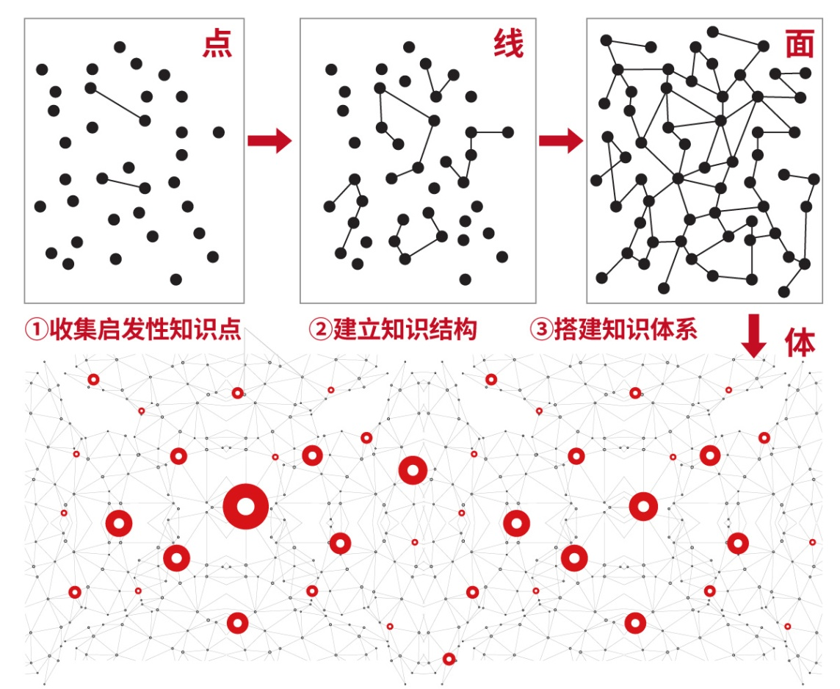
打破知识区隔，
构筑立体体系。
（二）第二轮复习目标
深耕
  融会贯通
  形成网络
  突出主干
  强干弱枝
知识的意义要从能够记忆和重复某些信息，转变为能够搜寻和使用信息。
零碎的知识意义不大，要形成网略结构、概念地图
二轮复习是一轮复习的深化和提高，注重教材之间的内在联系；注重知识图谱的构建，建构宏观知识体系；把书读薄；注重逻辑推演；归纳概括，针对考点、难点，着力于思维与问题解决能力提升；避免简单重复、提高效率是二轮复习的关键问题。

Slide 8
总而言之：
1
突破一个难点
3
突出三大主线
4
强化四个意识
2
实现两大转变
  注重历史知识点的内在联系，
  提升学科内知识的整合能力
  学习理念：从“模块知识”到“通史知识”，从“区域历史”到“世界历史”
  运用能力：获取解读信息、调动运用知识、描述阐释事物、论证探讨问题
  经济、政治、思想文明
  通史意识：从历史的整体、完整全貌来解读历史
  世界意识：中国重大历史事件置于世界角度分析
  近代意识：从近代化角度解读历史现象和规律
  阶段意识：从阶段特征的角度准确把握历史
  通史、世界、近代、阶段意识

Slide 9
总而言之：
  通史为线
  文明史观引领
  突出阶段特征
古代史
近代史
现代史
  通史为线
  全球史观引领
  突出近代化
  通史为线
  全球史观引领
  强调文明并存

Slide 10
（一）明方向——备考有“据”
二轮备考复习的立足点
（宏观、微观）
四、二轮复习的策略和做法
落实顶层设计

Slide 11
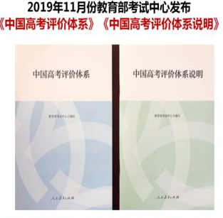
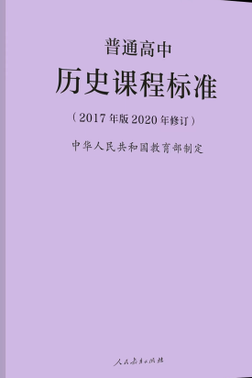
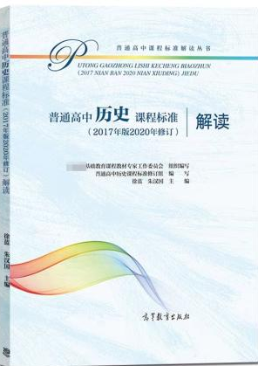
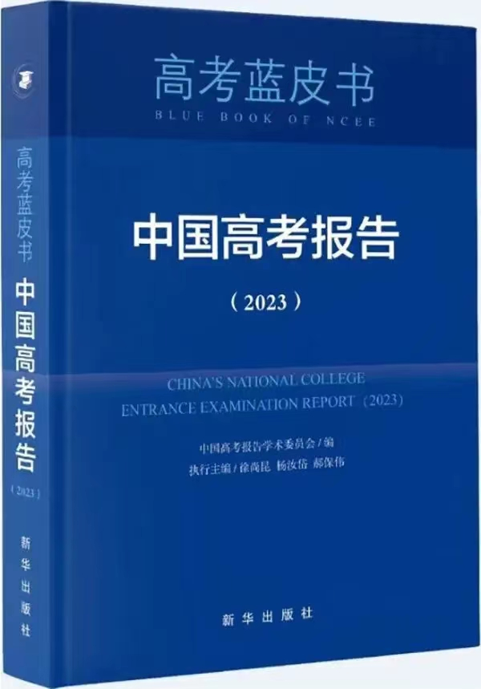
（一）明方向——备考有“据
1、宏观：研究方针政策，把握方向脉搏，依标施教
高考评价体系是高考命题的理论支撑和实践指南，教师必须认真研读。《历史课程标准》是确定考试内容和考试要求的重要参考。
“后考纲时代”

Slide 12
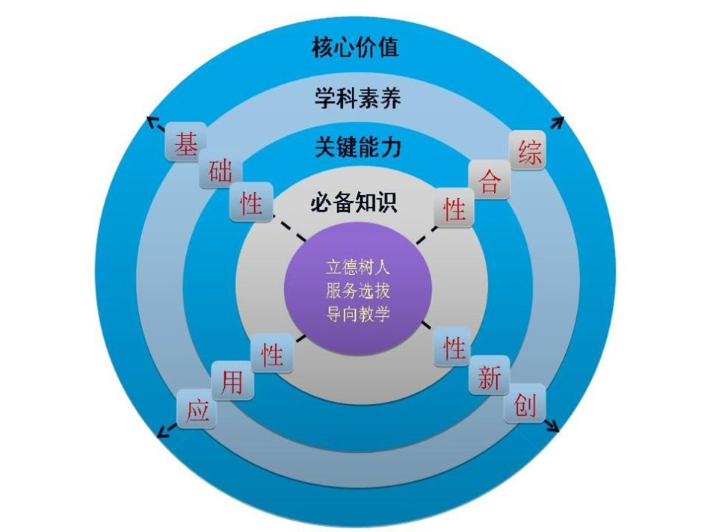
关于新高考考试评价体系
一核：是高考评价体系，是高考核心立场。立德树人，服务选拔，导向教学。
为什么考
朱汉国：社会主义核心价值观就是高中历史教育要确立的价值观念。在学习历史、认识历史、解释历史、评判历史的过程中，必须坚持社会主义核心价值观,确立正确的价值取向，明辨是非，扬善去恶。如评价一个国家发展与否，当以富强、民主、文明、和谐为价值目标；评价一个社会进步与否，当以自由、平等、公正、法治为价值取向；评价一个历史人物，当以爱国、敬业、诚信、友善为价值准则。
四层：必备知识、关键能力、学科素养、核心价值。（考查目标）
考什么
四翼：基础性，综合性，应用性，创新性。（考查要求）
怎么考
“一核”是总体框架，“四层”与“四翼”是“一核”的有机组成部分，共同构成了实现高考评价功能的理论体系。

Slide 13
●以立德树人为历史课程的根本任务：
●坚持的正确的思想导向和价值判断：
●以培养和提高学生的历史学科核心素养为目标：
教育是民族振兴和社会进步的基石。要坚持教育优先发展，全面贯彻党的教育方针，坚持教育为社会主义现代化建设服务、为人民服务，把立德树人作为教育的根本任务，培养德智体美劳全面发展的社会主义建设者和接班人。
三大基本理念
一是将社会主义核心价值观融入历史课程之中；二是加强历史课程在培养学生的国家认同、民族认同、文化认同和制度认同，以及使学生形成道路自信、理论自信、制度自信和文化自信上的导向作用。
历史学科五大核心素养，构建对历史的正确认识，唯物史观—理论保证；时空观念—学科本质；史料实证—必要途径；历史解释—思维表达；家国情怀—价值目标

Slide 14
（一）明方向——备考有“据
2、微观：把握高考试题特征，探究命题规律及考点分布，解读考点考向，有效引导复习教学。
探究命题规律 揣摩价值立意
（2021·全国甲卷高考·29）1921年2月，蔡和森写信给陈独秀，讨论马克思学说与中国无产阶级的关系时称：“西方大工业国的无产阶级常常受其资本家的贿买、笼络而不自觉……此所以社会革命不发生于资本集中、工业极盛、殖民地极富之英、美、法，而发生于殖民地极少、工业落后之农业国俄罗斯也。”他意在强调
A．社会革命不会发生在发达资本主义国家
B．无产阶级受资本家笼络而失去革命动力
C．中国已经具备了进行无产阶级革命的客观条件
D．俄国以城市为中心的革命道路不适合中国国情
【考点】中国共产党成立的条件
方向上：发挥学科育人价值，推动立德树人走深走实
深化党史考查

Slide 15
探究命题规律 揣摩价值立意
（2019·全国Ⅰ卷高考·29）1915～1918年，《新青年》中“革命”“科学”“平等”“民主”等词出现频次大体相当：1919～1922年，“民主”出现次数不到“科学”的1/10，不及“革命”的1/20。这种变化可说明( )
A．新文化运动主流思想发生转变 B．国民革命运动受到民众普遍拥护
C．资本主义政体模式被知识界否定 D．中国社会主要矛盾发生改变
【考点】新文化运动——主流思想的转变
（2019·全国Ⅱ卷高考·29）1919年11月，全国各界联合会在上海成立，发表宣言：“数月以来，国内之群众运动，风起云涌，虽受种种压迫，而前仆后继，不少顾却；大义当前，绝不退让……全国各地，知合群自救为万不可缓之图。”这说明，当时参加联合会的各界团体( )
A．对社会改造道路认识趋于一致 B．爱国觉悟得到提高
C．反思资产阶级个人主义的弊端 D．接受了马克思主义
【考点】五四运动——爱国主义精神
方向上：发挥学科育人价值，推动立德树人走深走实
引导青年牢筑信仰之基和爱国主义情怀

Slide 16
探究命题规律 揣摩价值立意
五育并举导向鲜明，命题对标“德智体美劳”
体育育人：创设体育情境，激发体育热情，树立健康观念
（2019年卷Ⅰ•26）唐代之前，荆楚民间存在一种祈求丰收的“牵钩之戏”，至唐代称作“拔河”，广为流传。唐玄宗《观拔河俗戏》诗云：“壮徒恒贾勇，拔拒抵长河。欲练英雄志，须明胜负多……预期年岁稔，先此乐时和。”据此可知，在唐代
A．江南文化成为主流 B．耕战结合观念深入人心
C．阳刚与力量受到推崇 D．诗歌以描写宫廷生活为主
【正确选项】承载着立意功能——现实主流价值观
由历史联系现实，由现实联系历史——跳出历史答历史（多一个保障）
Notes:
预计会迎来好年成，先享受此时和美之乐

Slide 17
探究命题规律 揣摩价值立意
五育并举导向鲜明，命题对标“德智体美劳”
体育育人：创设体育情境，激发体育热情，树立健康观念
（2020年全国Ⅱ卷•24）据史书记载，角抵（摔跤）“盖杂技乐也，巴俞（渝）戏、鱼龙蔓延（百戏节目）之属也”。秦二世曾在宫中欣赏。汉武帝在长安举行了两次大规模的角抵表演，长安百姓“三百里内皆观”，他也曾用角抵表演欢迎来长安的西域人。据此可知，当时角抵
A．促进了川剧艺术的发展 B．拥有广泛的社会影响
C．推动了丝路文化的交流 D．源于民间的劳作技能
①角抵流行于巴渝一带的百戏之一
②秦二世在宫中欣赏角抵
③汉武帝举行大规模角抵表演，并以角抵来欢迎西域人
角抵在社会上很流行

Slide 18
探究命题规律 揣摩价值立意
五育并举导向鲜明，命题对标“德智体美劳”
以美化人：引导和培养学生的健康人格，提高审美能力
（2019年卷Ⅰ•35）第一次世界大战期间，一些青年艺术家在瑞士组成艺术群体“达达派”。他们用纸片、抹布、电车票、火柴盒等进行创作，甚至把瓷质的小便器命名为“喷泉”搬上展览会。这类作品
A．抒发了浪漫情怀 B．遵循了写实原则
C．突出了理性思维 D．表达了幻灭反叛（反传统反理性-西方审美）
（2022全国乙卷·25）盛唐洋溢着刚健丰伟、庄重博大的时代气象，这在书法艺术上亦有体现。宋代书法家米芾推崇唐代某位书法家的作品“如项羽挂甲，樊哙排突，硬弩欲张，铁柱将立，昂然有不可犯之色”。能够突出体现这一风格的书体是
A．小篆 B．楷书 C．行书 D．草书
（楷书 横平竖直，方正严整，最能体现题干的描述，故正确答案是B。其他书体在当时都不如楷书能体现该风格。——也符合中国人的审美观）

Slide 19
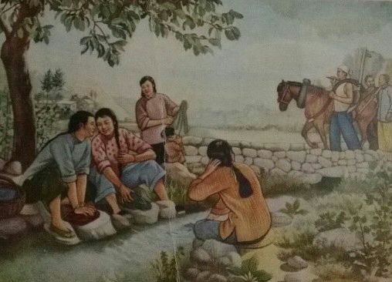
探究命题规律 揣摩价值立意
五育并举导向鲜明，命题对标“德智体美劳”
劳动育人：提倡劳动实践，弘扬劳动精神
（2019Ⅲ•31）图4是1953年创作的年画。该作品
A．继承了中国传统文人画作的基本风格
B．描绘了农民参与社会主义生产的场景
C．体现了“双百”方针提倡的创作精神
D．倡导了适应国家建设需要的社会新风
（1953年，一五计划开始）
图4 《数他劳动强》
（2019年卷Ⅰ•34）工业革命前，英国矿井里使用蒸汽唧筒抽水。1765年，修理过唧筒的瓦特发明了一种单动式蒸汽机，后在工厂主的合作和资助下，终于改进制成“万能蒸汽机”，并广泛使用到工业领域。该过程表明，第一次工业革命期间生产领域的主要发明创造
A．源自于劳动实践 B．依赖于科学理论的突破
C．取决于资金保障 D．得益于各阶层广泛参与

Slide 20

探究命题规律 揣摩价值立意
家国情怀：坚定理想信念、厚植爱国情怀
（2019全国Ⅱ，29）1919年11月，全国各界联合会在上海成立，发表宣言：“数月以来，国内之群众运动，风起云涌，虽受种种压迫，而前仆后继，不少顾却；大义当前，绝不退让……全国各地，知合群自救为万不可缓之图。”这说明，当时参加联合会的各界团体
A．对社会改造道路认识趋于一致 B．爱国觉悟得到提高
C．反思资产阶级个人主义的弊端 D．接受了马克思主义
高考是国家在组织命题，所以做题就要考虑国家意志、社会主义核心价值观、立德树人、五育并举等——“天意”，做题揣摩立意要“永远跟党走”——立场正确

Slide 21
（一）明方向——备考有“据
探究命题规律 高考选项表述
如：2017高考正确选项
如：2018高考正确选项
B．人文思想根植于传统文化
C．南方经济文化影响力上升
A．推动了文化的交流与文化认同
B．经济发展冲击等级秩序
A．区域位置影响商贸发展
D．国共力量对比变化趋势加强
C．经济得到恢复和发展
D．政府放宽了兴办实业的限制
A．世界格局的变化冲击旧的世界经济秩序
C．包含了劳动人民智慧的结晶
D．铁器分布可反映社会发展程度
B．社会阶层流动加强
A．民营手工业得到发展
D．近代外交观念影响中国
C．马克思主义影响日益增强
D．大规模的经济建设正在展开
A．启蒙思想逐渐流行
C．经济危机不断加深

Slide 22
（一）明方向——备考有“据
探究命题规律 高考选项表述
2022年全国高考乙卷答案
C.反映了南北方联系的加强
B.楷书
A.规范地方行政
D.江南市镇工商业的繁荣
C.有助于减少变法的阻力
D.思想解放运动方向发生变化
A.适应建立抗日民族统一战线的需要
B.农村经济体制改革深化
D.本邦籍贯、成年男性
C.资本主义经济的迅猛发展
B.航运业的发展助长其海外扩张
C.布尔什维克党对革命形势认识尚不明晰
2022年全国高考甲卷答案
B.老子
C.凸显了专制集权
D.手工业生产较为发达
A.承续华夏传统
D.成为列强进一步侵华的借口
B.维新派变法策略未能统一
A.适应建立抗日民族统一战线的需要
B.民众就业观念的转变
D.公民直接参与城邦事务
C.殖民扩张推动了消费结构的变化
A.内燃机的应用改变农业生产组织形式
C.美国对待种族问题的态度受冷战意识影响

Slide 23
考点的相似性（小农经济）
探究命题规律 高考选项表述
1．（2015年Ⅰ卷．24）《吕氏春秋·上农》在描述农耕之利时不无夸张地说：一个农夫耕种肥沃的土地可以养活九口人，耕种一般的土地也能养活五口人。战国时期农业收益的增加（ ）
A．促进了个体小农经济的形成 B．抑制了手工业和商业的发展
C．导致畜力与铁制农具的使用 D．阻碍了大土地所有制的成长
2．（2018年Ⅱ卷．25）西汉文景时期，粮食增产，粮价极低，国家收取的实物田租很少甚至免除，但百姓必须把粮食换成钱币，缴纳较高税额的人头税。富商大贾趁机操纵物价，放高利贷，加剧了土地兼并、农户流亡。这反映出当时
A．重农抑商政策未能实行 B．自耕农经济发展受阻
C．粮价低抑制了生产热情 D．富商大贾操纵税收
3．（2017年Ⅲ卷．26） 表1
表1为唐代后期敦煌某地土地占有情况统计表。据此可知，当时该地
A．自耕农经济盛行 B．土地集中现象突出
C．均田制破坏严重 D．农业生产效率提高
土地规模（亩） | 户数 | 户数比例
20以下 | 24 | ．3%
20～130 | 103 | 74．1%
131～300 | 10 | 7．2%
300以上 | 2 | 1．4%
小计 | 139 | 100%

Slide 24
4 ． （2013年Ⅱ卷．25）汉唐制定土地法规，限制私有大土地的发展，宋代一改此法，“不抑兼并”。据此可知宋代（ ）
A．中央集权弱化 B．流民问题严重 C．土地兼并缓和 D．自耕小农衰退
5 ． （2019年Ⅲ卷． 27）乾隆时江南地主“所居在城或他州异县，地亩山场皆委之佃户”。苏州甚至出现“土著安业者田不满百亩，余皆佃农也。上田半归于郡城之富户”。由此可知，当时江南
A．土地所有权变更极为频繁
B．农业生产利润微不足道
C．个体农耕为主要生产形式
D．农业中商品化生产普遍
6 ．（2014年Ⅰ卷．28）据研究，1853年，印度人均消费英国棉纱、棉布9.09便士，而中国是094便士。这反映出当时中国（ ）
A．经济受到鸦片战争的破坏 B．实行保护本国经济的政策
C．经济的发展水平低于印度 D．传统的小农经济根深蒂固

Slide 25
考点的相似性（与世界市场的联系）
1．（2014·山东高考·17）19世纪60年代，江浙地区出现了“蚕事乍毕丝事起，乡农卖丝争赴市……番舶来银百万计， 中国商人皆若狂……遂使家家置纺车，无复有心种菽粟”的现象。它反映出
A．资本输出成为列强侵华的主要手段 B．开埠通商促进了江浙地区民族工业的发展
C．中国对外贸易由入超变为出超 D．市场扩大刺激了江浙地区丝织业发展
2．（2016·全国Ⅰ卷高考·28）19世纪中期以后，中国市场上的洋货日益增多，火柴、洋布等用品“虽穷乡僻壤，求之于市，必有所供”。这种状况表明( )
A．中国关税主权开始丧失 B．商品经济基本取代自然经济
C．民众生活与世界市场联系日趋密切 D．中国市场由被动开放转为主动开放
3．（2013·北京高考·18）1893年，有位官员上奏朝廷说：“近来体察沿海各口商务情形，洋纱一项进口日多，较洋布行销尤广。江、皖、川、楚等省，或有难销洋布之区，更无不用洋纱之地。”由此可以得出的结论是( )
A．洋纱洋布主要在通商口岸使用 B．进口洋布在中国销售市场萎缩
C．长江流域传统织布业逐渐消失 D．民族织布业大量使用进口洋纱
4．（2021·广东高考·6）鸦片战争后的半个世纪里，洋纱输入最多的是产棉稀少的华南、西南地区，而江南地区输入洋纱要少得多，上海附近的松江地区土布店收购土布时声明“掺和洋纱，概不收买”。这说明当时
A．自然经济解体的程度沿海超过内地 B．上海尚未成为对外贸易中心
C．洋纱排挤土纱进程受制于原料成本 D．民族资本主义经济快速发展

Slide 26
考点、选项语言相同：（新中国成立初期的工业化）
1、（2019年Ⅰ卷.31）据统计，1954年1月到4月，中国科学院图书馆上海分馆俄文书刊借阅总数为1953年同期的5倍，为1952年同期的50倍，东北各研究所俄文书刊借阅量也大幅增加。这表明当时
A．科学研究已与国际前沿接轨 B．科教兴国战略已展开
C．对苏联经验的反思蔚然成风 D．工业化建设需求迫切
2、（2016年Ⅱ卷.31）“一五”计划期间，我国住宅建设占基本建设投资额的比重不断减少，其他非生产性建设投资也开始受到抑制。这表明我国（ ）
A．致力于奠定工业化基础 B．国民经济结构臻于平衡
C．大力压缩基本建设投资规模 D．城市化的进程趋于缓慢
3、（2015年Ⅱ卷.31）到1952年底，新中国已建立多所俄文专科学校，北京大学、清华大学等多所高校和一批中学开设了俄文课程，许多中小城镇也掀起了学习俄语的热潮。这是我国当时
A．外交政策转变的需要 B．计划经济体制的需要
C．文化教育改革的需要 D．国家发展战略的需要
4、（2014年Ⅰ卷.31）“一五”计划期间，我国实行粮食计划供应制度，各地根据国家粮食计划供应的相关规定，以户籍为依据确定粮食供应的对象与数量。这一制度的实行
A．有利于资本主义工商业改造 B．保障了工业化战略实施
C．缓解了灾害造成的粮食短缺 D．加速了国民经济的恢复

Slide 27
考点、选项语言相同：（经济发展冲击传统观念）
1．（2019·江苏高考·5）有学者认为，“传统上人们对贫穷抱有道德中立的认知”，但明朝晚期，“人们越来越怀疑贫穷是短视和懒惰的结果”。这种现象出现的主要原因是( )
A．新兴资产阶级追求财富和物质享受 B．商品经济发展导致社会价值观变化
C．贫富分化和道德沦丧现象日益严重 D．反正统思想成为当时社会主流思想
2．（2017·全国Ⅰ卷高考·27）明前中期，朝廷在饮食器具使用上有一套严格规定，例如官员不得使用玉制器皿等。到明后期，连低级官员乃至普通人家也都使用玉制器皿。这一变化反映了( )
A．君主专制统治逐渐加强 B．经济发展冲击等级秩序
C．市民兴起瓦解传统伦理 D．低级官员易染奢靡风气
3．（2016.4·浙江高考·6）明代后期，有学者谓：江南一带，以前“四民各有定业，百姓安于农亩，无有他志……今去农而改业为工商者，三倍于前矣”。这一现象反映了( )
A．士、农、工、商结构被彻底打破 B．自然经济逐渐瓦解
C．商品经济的发展冲击人们的观念 D．政府放弃抑商政策
4．（2013·江苏高考·4）清前期《望江南百调》唱道：“扬州好，侨寓半官场，购买园亭宾亦主，经营盐、典仕而商，富贵不归乡。”材料反映了( )
A．仕商身份界限完全打破 B．商业发展改变社会风气
C．地方商业均由官员经营 D．政府摒弃传统抑商政策

Slide 28
考点不同、题干不同、题支考向相同：（国家制度优势）
1．（2019年Ⅱ卷．24）战国后期，秦国建造了一批大型水利工程，如郑国渠、都江堰等，一些至今仍在发挥作用。这些工程能够在秦国完成，主要是因为
A．公田制度逐渐完善 B．铁制生产工具普及
C．交通运输网络通畅 D．国家组织能力强大
2．（2018年Ⅲ卷．26）我国第一部药学专书《神农本草经》大约成书于汉代，《唐本草》是世界上第一部由国家制定的药典，宋代颁行了多部官修本草，明代李时珍撰成药物学集大成之作《本草纲目》，由朝廷颁行。这些史实说明，我国古代药学的发展
A．源于大一统的政治体制 B．得益于国家力量的支持
C．是商品经济繁荣的结果 D．受到了宋明理学的推动

Slide 29
考点不同、题干不同、题支考向相同：（传统思想文化的影响）
1．（2016年Ⅰ卷．24）孔子是儒家学派创始人，汉代崇尚儒学，尊《尚书》等五部书为经典，记录孔子言论的《论语》却不在“五经”之中。对此合理的解释是（ ）
A．“五经”为阐发孔子儒学思想而作 B．汉代儒学背离了孔子的儒学思想
C．儒学思想植根于久远的历史传统 D．儒学传统由于秦始皇焚书而断绝
2．（2017年Ⅰ卷．32）在公元前9至前8世纪广为流传的希腊神话中，诸神的形象和性情与人相似，不仅具有人的七情六欲，而且还争权夺利，没有一个是全知全能和完美无缺的。这反映了在古代雅典
A．宗教信仰意识淡薄 B．人文思想根植于传统文化
C．理性占据主导地位 D．神话的影响随民主进程而削弱
可以汇编《选择题答题语言汇编》和《主观题答题语言汇编》

Slide 30
（一）明方向——备考有“据
探究命题规律 高考选项表述 锁定高考高频词、高频考点
（2022年全国乙卷）24. 商、西周青铜器铸造的繁荣
——C．反映了南北方联系的加强
（2021年全国乙卷）25．如表是西汉末、东汉中期南北部分地区民户数量对比反映出 ——A．长江以南经济发展加速
（2020年全国乙卷）27．明后期有士人称，江南流行“好名喜夸”之风说明
——D．江南市镇工商业的繁荣
南 北 经 济 格 局

Slide 31
（一）明方向——备考有“据
探究命题规律 高考选项表述 锁定高考高频词、高频考点
（2021年全国乙卷） 24．西周至战国土地制度的变化根本原因
——D．社会生产持续发展
（2021年全国乙卷）26．宋代工商业发展推动
——C．社会群体间流动性增强
经济发展与社会转型

Slide 32
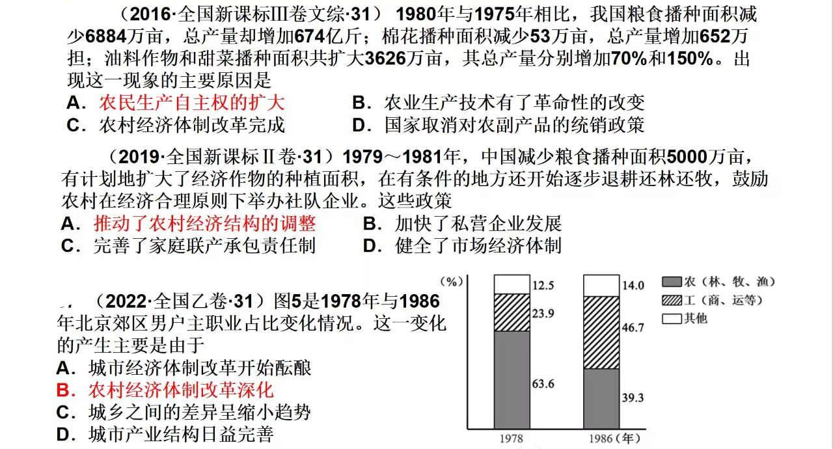
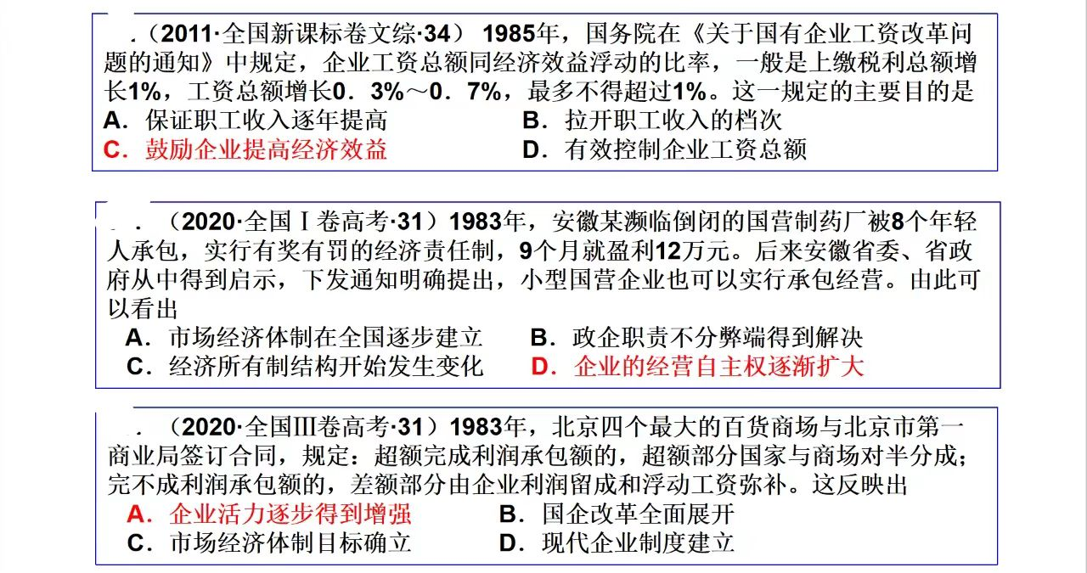
现代中国：农村改革类；城市国企改革类；

Slide 33
古代政治制度
选官制度 、君主专制制度 、中央集权 、边疆治理 、监察制度
古代文化
官方哲学——士大夫文化
民间思想—— 市民阶层
近代化、民族独立
近代化: 戊戌变法、工业化、理性化
民族独立：抗日战争、解放战争、国共十年对峙
新中国: 经济体制变革

Slide 34
命题总体思路
方向是根本、平稳是关键、立意是核心
遵循课程标准，依托高考评价体系
突出思维品质，加强教考衔接
结论
重视顶层设计，借鉴高考试题，
揣摩命题趋势，引导历史教学
研究高考题，才能预测高考题，高考题就是最好的复习资料。高考题设问和答案设置的思路和角度值得我们去借鉴、学习。思路决定出路，我们可以借助高考命题思路和思维进行教学。
备考与高考对接

Slide 35
（二）固根基——备考有“度”
二轮备考复习的着眼点
（力度、深度）
加大知识整合的力度+挖掘考点讲解的深度
※落实“必备知识”，实现主干知识网络有效建构
（知识建模）
特点：以主干知识为依托、以核心概念的形式出现、与现实密切联系
途径：立足“主线”、包容“主干”、体现“主次”
权重：对其掌握程度的好坏直接影响到考试成绩的高低，在历史复习中处于中心地位。

Slide 36
如何“选”或如何判定“必备”呢？
考查内容的典型性。在历史长河中，史事浩如烟海。学生没有必要，也不可能把整张历史拼图都拼插完整。
————高黎明、徐奉先《历史科学业水平选择性考试考查要求设计》
学生了解人类历史进程和学习历史课程所必备的，那些重大的、关键性史事；培育和发展学生基本素质所必备的，那些具体的、典型的历史知识；学生解决生活实际问题所必备的，那些关键、核心的知识、能力、素养和价值观念；支撑学生终身发展所必备的，那些不可或缺的具有可持续价值和意义的内容；面向全体学生，所有学生都应该和需要具备的，那些具有通用性和普适性的内容。
————高黎明、徐奉先《历史科学业水平选择性考试考查要求设计》
历史学科必备知识由《普通高中历史课程标准》规定的高中历史学科基本史实、基本概念与史学基本理论和方法组成。大体包括以下内容：
基本线索、主干知识、主要阶段和总体趋势、核心概念、关键问题、史学基本理论和方法

Slide 37
加大知识整合的力度+挖掘考点讲解的深度
（1）加强对基本线索、历史分期、阶段特征的梳理与叙述。
二轮通史常考主线与核心历史阶段特征梳理（立足“主线”）
古代中国
1 . 夏商西周时期（前21世纪到前8世纪）
主线是制度初创和礼乐文明出现
制度初创，形成“天下共主，家国一体”的政治格局，是典型的贵族政治， 但中央尚未建立起对地方的绝对统治
礼乐文明出现；天命观转变；华夏认同观加强

Slide 38
2 . 春秋战国时期（前8世纪到前3世纪）
主线是社会大变革
政治：分封制 、宗法制遭到破坏，中央集权逐渐确立
经济：铁器牛耕出现 ， 井田制瓦解 ， 封建土地私有制确立，小农经济出现并占主导地位
官营工商业开始受到私营的冲击，三类手工业经营形态并存 ，重农抑商政策逐渐形成
文化：私学创立，从学在官府到学在民间，士阶层兴起并活跃，形成百家争鸣

Slide 39
3 . 秦汉时期（前3世纪到6世纪）
主线是大一统与新制度确立
秦统一六国，首次大一统。汉武帝北击匈奴，通西域。西汉 “ 罢黜百家，独尊儒术 ”， 儒家学说成为正统。
秦朝建立三公九卿制度和郡县制。汉朝建立中外朝制度，刺史制度，察举制度。
4 . 隋唐时期（前6世纪到10世纪）
主线是各项政治制度成熟
政治：各阶层流动加速，士族衰落，庶族崛起
执行开明的民族政策，统一的多民族国家进一步发展
经济：执行开放的对外政策，中外经济文化交流频繁
文化：执行包容的文化政策，思想文化兼收并蓄，三教合一

Slide 40
5 . 宋元时期（前10世纪到14世纪）
主线是唐宋变革
政治：文官政治日益完善
经济：不抑制土地兼并，自耕农经济衰退，租佃关系发达
重农抑商政策松动，坊市界限被打破
经济重心完成南移， 南方经济超过北方
海外贸易繁荣，海外贸易税成为财政收入重要来源
文化：儒学思想发展为理学并确立统治地位
科技发达并西传，文学艺术成就突出，市民文化兴起，文化呈现世俗化
6 . 明清时期（前14世纪到19世纪中）
主线是新航路下的大变局
政治：统一多民族国家发展巩固，专制主义中央集权制度空前强化，封建社会由盛转衰
经济：新航路开辟引进高产农作物，有利农业商品化
农耕经济仍高度繁荣，租佃制普及全国
民营手工业取代官营手工业占主导地位，孕育出资本主义生产关系萌芽并缓慢发展
商业市镇经济兴起，白银成为主要流通货币，区域性长途贩运发展，区域性商帮形成
文化：出现反专制、反正统的早期民主启蒙思想，传统科技步入总结，西学东渐开始出现

Slide 41
近代中国
1 . 鸦片战后到甲午战前（19世纪中后期）
主线是千年未有之大变局
政治：列强侵略，领土和主权被破坏，民族危机出现并加深，各阶级阶层救亡图存，天平天国运动打击了中外反动势力，延缓中国半殖民地进程，动摇了清朝统治的政治基础。
经济：自然经济开始解体，中国逐步卷入资本主义世界市场， 洋务运动，开启了近代工业 化进程，民族资本主义产生
文化：西学东渐，萌生了向西方学习的思潮
天朝上国的观念松动，从宗藩外交转向近代外交
2 . 甲午战后到五四运动前（19世纪末20世纪初）
主线是觉醒与探索，资产阶级觉醒，由器物文明深入制度与思想文明
政治：列强瓜分，民族危机加深 民族资产阶级登上政治舞台领导维新变法和辛亥革命
经济：帝国主义列强改变经济侵略方式，自然经济进一步解体，民族资本主义发展
文化：维新思潮和三民主义思想兴起，前期新文化运动倡导民主与科学，动摇儒学正统地位

Slide 42
3 . 五四运动后新民主义革命（20世纪上半期）
主线是中共百年斗争史，对新民主主义革命的探索，由建党到建军再到建国
1921年中共一大，中共建党，中国革命开始有无产阶级政党领导
1922年中共二大提出反帝反封建的革命纲领，认识革命的性质
1924年实现第一次国共合作，认识统一战线的重要性
1927年八七会议确立武装反抗国民党的总方针，认识掌握革命武装和领导权的重要性
1927年八一南昌起义，中共建军
1927年文家市决策向井冈山进军，开辟了工农武装割据的民主革命道路，认识到革命道路的选择要结合国情
1937年七七事变后国共第二次合作，实现全民族抗战，解决了中日民族矛盾问题
解放战争后，中共建国，解决了民族独立问题

Slide 43
现代中国
1 . 改革开放前（1949到1978）
主线是20世纪50到70年代中国特色社会主义建设探索
总趋势是曲折前进
特点是学习苏联模式与制度创新并存
史实：
政治：1954 年宪法，建立中国特色的社会主义民主与法制
推行独立自主和平外交。 从一边倒到中苏关系破裂，中美关系对抗到关系正常化再到建交
经济：一五计划， 奠定了工业化基础， 确立了计划经济体制
三大改造，确立了社会主义制度
50年代左倾错误，违背经济规律，经济建设倒退。八字方针，国民经济调整
2. 改革开放后（1978至今）
主线是全面建设中国特色社会主义道路，和平崛起
政治：民主法治建设逐渐完 善，依法治国写进宪法
邓小平理论指导了中国特色的社会主义建设
调整外交政策：不结盟；多边外交；构建人类命运共同体
经济：计划经济体制阻碍了经济发展，十一届三中全会召开，改革开放，促进了中国经济的发展和综合国力的提高
中共十四大后，经济体制改革深化，社会主义市场经济体制的逐步确立，进一步提高了中国的综合国力

Slide 44
古代西方
古希腊古罗马时期（前7世纪到6世纪）
主线是民主和法治
雅典民主的反思：泛滥的直接民主：大众与精英的矛盾；群体决策与“民主暴政”；“民主”与“特权”
罗马法的特征：欧洲第一部比较系统完备的法律体系，与时俱进、注重调整财产关系、贯穿公平正义的原则，具有自然法的理性特征、注重形式和程序繁琐、私法发达、注重契约。对近代西方国家的立法和司法产生影响
近现代西方
1．新航路到工业革命（15世纪到世18世纪60年代）
主线是商业扩张和人文主义
重商主义盛行，鼓励海外贸易，鼓励工商业发展，资本原始积累
新航路的开辟和早期殖民扩张
英荷政治经济机制的逐渐创新在争霸中先后成为强国，17 世纪荷兰商业帝国，18
世纪中英国殖民帝国
文艺复兴、 宗教改革、 启蒙运动推动了人文主义和理性主义的发展， 促进了思想解放

Slide 45
2 . 两次工业革命时期（18世纪60年代到20世纪初）
主线是技术创新带动工业崛起
第一次工业革命：英国政治机制创新率先完成工业革命成为世界工厂
自由主义和社会主义出现， 资本主义世界市场扩展
第二次工业革命：产生垄断，垄断资产阶级主导内政外交
大国崛起的启示：（1）抓住历史发展的机遇，与时俱进；（2）根据国情，实事求是，（3）创新体制，适应生产力水平
3. 十月革命后（20世纪上半期）
主线是两种现代化模式并存，借鉴，调整
俄国十月革命后，开创了社会主义现代化模式。战时共产主义到新经济政策到工业化和农业集体化，30年代中期形成高度集中的计划经济体制，1937 年工业产值欧一世二, 实 现了 工业化, 50 60年代赫鲁晓夫改革与70 年代勃列日涅夫改革效果并不显著
资本主义国家爆发经济大危机， 罗斯福新政缓解危机，开创了国家干预经济的新模式
4 . 二战以后（20世纪下半期）
主线是国际格局的多极化趋势和世界经济的全球化
政治格局由两极格局向多极化趋势发展，20世纪60年代，多极化趋势出现，1991年苏联解体，冷战结束，多极化趋势加强，但美国仍保持了冷战思维，大国的强权政治导致地区和平受到挑战
世界经济呈现两大发展趋势：全球化和区域化 两大体系与三大区域组织

Slide 46
加大知识整合的力度+挖掘考点讲解的深度
（2）加强对历史基本史实、基本概念的识记和理解（包容“主干”）
必修一主干知识及名词概念细目表
主干 知识 | 西周政治制度；专制主义中央集权制度（中央和地方官制、监察制度、选官制度）；旧民主主义革命（太平天国运动、洋务运动、戊戌变法、辛亥革命）、列强四次侵华战争、新民主主义革命（五四运动、国民革命运动、国共十年对峙、抗日战争、接反美国战争）、新中国民主法治、新中国外交和祖国统一大业、雅典民主政治、罗马法、资产阶级代议制、巴黎公社、十月革命、两极格局、政治多极化
名词 概念 | 王位世袭制、分封制、宗法制、礼乐制度、世卿世禄制、贵族政治、官僚政治、公天下、家天下、郡县制、军功爵制、察举制、九品中正制、科举制、八股取士、藩镇割据、刺史、州牧、通判、三公九卿、三省六部、二府三司、御史、宣政院、内阁、票拟、议政王大臣会议、军机处、君主立宪制、民主共和制、责任内阁制、代议制、邦联制、联邦制、资产阶级革命、新旧民主主义革命、同光新政、百日维新、孙中山提出的三大革命、同盟会、政党、大革命、北伐战争、革命统一战线、中华苏维埃共和国、八七会议、长征、遵义会议、瓦窑堡会议、洛川会议、抗日民族统一战线、城市革命、井冈山道路、人民代表大会制、民族区域自治、人民民主统一战线、十一届三中全会、政协、拨乱反正、爱国统一战线、一国两制、苏维埃、无产阶级革命、社会主义革命、两极格局、雅尔塔体系、一超多强

Slide 47
（2）加强对历史基本史实、基本概念的识记和理解（包容“主干”）
必修二主干知识及名词概念细目表
主干 知识 | 精耕细作农业生产模式；中国古代土地制度；中国古代经济重心南移；农耕时代的手工业、商业和城市； 中国古代的经济政策；资本主义萌芽；新航路开辟；三次科技革命（工业革命、第二次工业革命和第三次科技革命）、近代中国经济结构的变动、民族资本主义的曲折发展、近代社会生活（衣食住行）、社会主义经济体制建立与调整、经济大危机与罗斯福新政、二战后资本主义经济调整、中国社会主义经济建设的曲折发展、经济体制改革与对外开放、经济全球化与经济区域一体化
名词 概念 | 刀耕火种、井田制、千藕其耘、小农经济、自然经济、直辕犁、曲辕犁、均田制、屯田制、工商食官制度、 坊市制、重农抑商、资本主义萌芽、租佃关系、雇佣关系、殖民、黑奴贸易、资本主义世界市场、拉丁美洲、电气、工场与工厂、垄断、商品输出和资本输出、自由主义、帝国与帝国主义、经济结构的变动、近代企业、以战养战、以华治华、经济统制政策、维新与维新变法、战时共产主义政策、余粮征集制、新经济政策、国家资本主义、斯大林模式、玉米运动、经济危机、罗斯福新政、自由放任主义、凯恩斯主义、国家垄断资本主义、混合经济、滞胀、一化三改、三大改造、农业合作化、计划经济、市场经济、大跃进、人民公社化运动、一大二公、家庭联产承包责任制、乡镇企业、经济特区、国内生产总值、城市化、布雷顿森林体系、关贸总协定与世界贸易组织、经济全球化与经济区域一体化、欧盟

Slide 48
（2）加强对历史基本史实、基本概念的识记和理解（包容“主干”）
必修三主干知识及名词概念细目表
主干 知识 | 百家争鸣；儒家思想的发展演变； 中国古代的科学、文学和艺术；西方人文精神觉醒与发展（文艺复兴、宗教改革和启蒙运动）；西方近现代科学、文学与艺术；近现代中国的先进思想（师夷长技以自强、中体西用、维新变法、三民主义及其发展、新文化运动、马克思主义的传播；毛泽东思想、邓小平理论、三个代表重要思想、科学发展观）中国近现代科技、教育和文学
名词 概念 | 仁、礼、无为而治、仁政、百家争鸣、黄老之学、 天人感应、三教合一、三教并行、理学、文人画、甲骨文、瓦舍、人文精神、文艺复新、宗教改革、启蒙运动、因行称义、因信称义、信仰得救、先定论、社会契约、近代科学、浪漫主义文学、批判现实主义文学、现代主义文学、印象派绘画、现代主义绘画、西学东渐、中体西用、社会达尔文主义、新文化运动、文学革命、民族主义、民权主义、民生主义、民族革命、社会革命、平均地权、节制资本、工农武装割据思想、新民主主义、经典物理学、两弹一星、双百方针

Slide 49
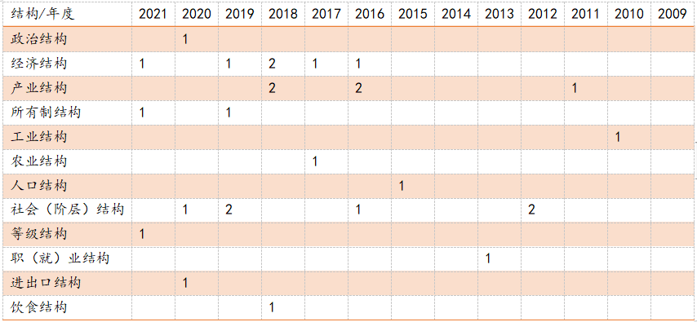
加大知识整合的力度+挖掘考点讲解的深度
历史周边概念（历史教材中较少涉及，但试题经常出现）
就这“结构”和你过不去？
结构/年度 | 2021 | 2020 | 2019 | 2018 | 2017 | 2016 | 2015 | 2014 | 2013 | 2012 | 2011 | 2010 | 2009
政治结构 |  | 1
经济结构 | 1 |  | 1 | 2 | 1 | 1
产业结构 |  |  |  | 2 |  | 2 |  |  |  |  | 1
所有制结构 | 1 |  | 1
工业结构 |  |  |  |  |  |  |  |  |  |  |  | 1
农业结构 |  |  |  |  | 1
人口结构 |  |  |  |  |  |  | 1
社会（阶层）结构 |  | 1 | 2 |  |  | 1 |  |  |  | 2
等级结构 | 1
职（就）业结构 |  |  |  |  |  |  |  |  | 1
进出口结构 |  | 1
饮食结构 |  |  |  | 1

Slide 50
加大知识整合的力度+挖掘考点讲解的深度
概念阐释：关于“结构变动”的理解
（1）经济结构的变动：指国民经济中经济成分的比重和构成.主体经济发生的变化，包括旧的怎样，新的又怎样。
如近代中国经济结构的变动可以概括为以下五个方面：
①自然经济开始解体。
②资本主义萌芽被中断。
③洋务运动是中国现代化的尝试。
④民族工业艰难产生。
⑤中国经济逐渐被卷入资本主义世界市场。

Slide 51
（2）社会结构的变动：社会阶层结构发生的变化，如原有的社会阶层（人群）向另外一个阶层的流动，或出现新的社会阶层结构。
例如：英国的社会结构的影响是：是社会日益分化为两大社会阶层——工业资产阶级和工业无产阶级。
例如明朝中后期，江南地区工商也迅速发展，引起了当地社会结构的变动：农民纷纷从事工商业。
农业结构的变动：农业结构，广义上农业包括种植业、林业、畜牧业、渔业、副业。狭义的农业指的是种植业，一般分为粮食、经济作物种植
农业结构的变动指农作物种植结构（粮食作物和经济作物）发生的变化，如原来大量种植粮食作物，现在大量种植经济作物。

Slide 52
4.工业结构的变动：指的是轻工业（如纺织业）和重工业（如石油化工、钢铁工业、电力工业、汽车工业）在工业中所占比重的变化。
如第二次工业革命时期，一些发达资本主义国家如美国德国，工业结构发生了变化，重工业迅速发展，成为工业中的主导。再如20世纪三十年代后期，苏联实现了社会主义工业化，形成了以重工业为主导的工业结构。
5.产业结构的变动：指的是农业、工业和服务业三大产业在国民经济中比重的变化。
如近代西方资本主义国家实现了工业化，改变了产业结构。再如第三次科技革命，在经济领域产生的重大影响是促使了产业结构的变动，即第三产业迅速发展，超过了第一、二产业，在国民经济中开始居主导地位。

Slide 53
（2019年新课标卷Ⅰ·28） 表1是19世纪末20世纪初毗邻上海的川沙县部分名人的简历，说明当时国内
黄 彬 | 国学生，干练有才，上海招商局创办时，章程皆其手订。
朱纯祖 | 监生，幼时孤苦伶仃，学习米业，中年创设朱丽记花米行。
姚光第 | 南邑生员，感于地方贫瘠日甚，就其家设机器轧棉厂。
A．科举取士转向选拔实务人才 B．传统社会结构受到冲击
C．儒家的义利观念被抛弃 D．新式工业在经济中居于主导
✓
A项：主体不一致；不符合题意
C项：不符合题意；不符合基本常识
D项：不符合题意，没有比较，何来“主导”？
三位儒生从士阶层
转变为工商业阶层
社会结构的变动

Slide 54
（2019年全国Ⅱ卷•31）1979-1981年，中国减少粮食库存面积5000万亩，有计划地扩大了经济作物的种植面积，在有条件的地方还开始逐步退耕还林还牧，鼓励农村在经济合作原则下举办社队企业。这些政策
A．推动了农村经济结构的调整 B．加快了私营企业发展
C．完善了家庭联产承包责任制 D．健全了市场经济体制
✓
联系所学：十一届三中全会后，对内经济体制改革
题干意思：减少粮食作物种植，扩大经济作物种植
退耕还林；举办社队企业
调整经济结构
※农村经济体制改革：一是减少粮食作物种植面积，增加经济作物种植面积（调整农业结构）；二是退耕还林还牧（调整农业结构的；三是举办社队企业（调整产业结构）

Slide 55
（2020年全国Ⅰ卷•27）清代，纂修宗谱成为一种普遍的社会行为，每部宗谱均有族规、家训，其内容主要包括血缘伦理、持家立业、报效国家等。这表明，宗谱的纂修
A．反映了科举制度的导向作用 B．体现了儒家思想观念
C．维持了士族家庭的血统纯正 D．确立了四民社会结构
（2020年全国Ⅰ卷•29）20世纪20年代，中国度量衡的状况是，“同一秤也，有公秤、私秤、米秤、油秤之分别”“同一天平也，有库平、漕平、湘平、关平之分别”“同一尺也，有海关尺、营造尺、裁衣尺、鲁班尺及京放、海放之分别”。这一状况
A．提高了市场交易的成本 B．加剧了军阀林立的局面
C．造成国民经济结构失衡 D．阻断了商品的大量流通
（2018年海南卷 • 9）1938年初，国民党中央通过的决议规定：经济建设以军事为中心，实行“计划经济”，“树立重工业基础”，采取扩大国防生产能力、奖励海内外人民投资、鼓励轻工业的发展等措施。这个决议意在
A．使国民经济向战时经济转轨 B．强化官僚资本垄断地位
C．使国民经济产业结构合理化 D．积极发展民族资本主义

Slide 56
加大知识整合的力度+挖掘考点讲解的深度
历史周边（交叉）概念的整合
后缀“认同”的概念：华夏认同、民族认同、政权认同、文化认同、国家认同、道路认同等等
后缀“意识”的概念：民主意识、民族意识、权利意识、公民意识、国家意识、政治意识、冷战意识、国际意识、独立意识、责任意识等
后缀“化”的概念：近代化、现代化、工业化、民主化、法制化、城市化、区域化、多元化、全球化、商品化、市场化、专业化、一体化、世俗化、本土化、思辨化、政治化、儒学化、宗教化、殖民地化（半殖民地化）等等
前后缀“治理”的概念：治理能力、治理体系、地方治理、边疆治理、基层治理、全球治理等等
后缀“性”的概念：多样性、差异性、开放性、公平性、包容性、原则性、务实性灵活性、广泛性、先进性、落后性、空想性、扩张性、爱国性、自发性、自觉性、渐进性、革命性、阶段性、必要性、可能性、突发性、主观性、客观性、局限性等

Slide 57
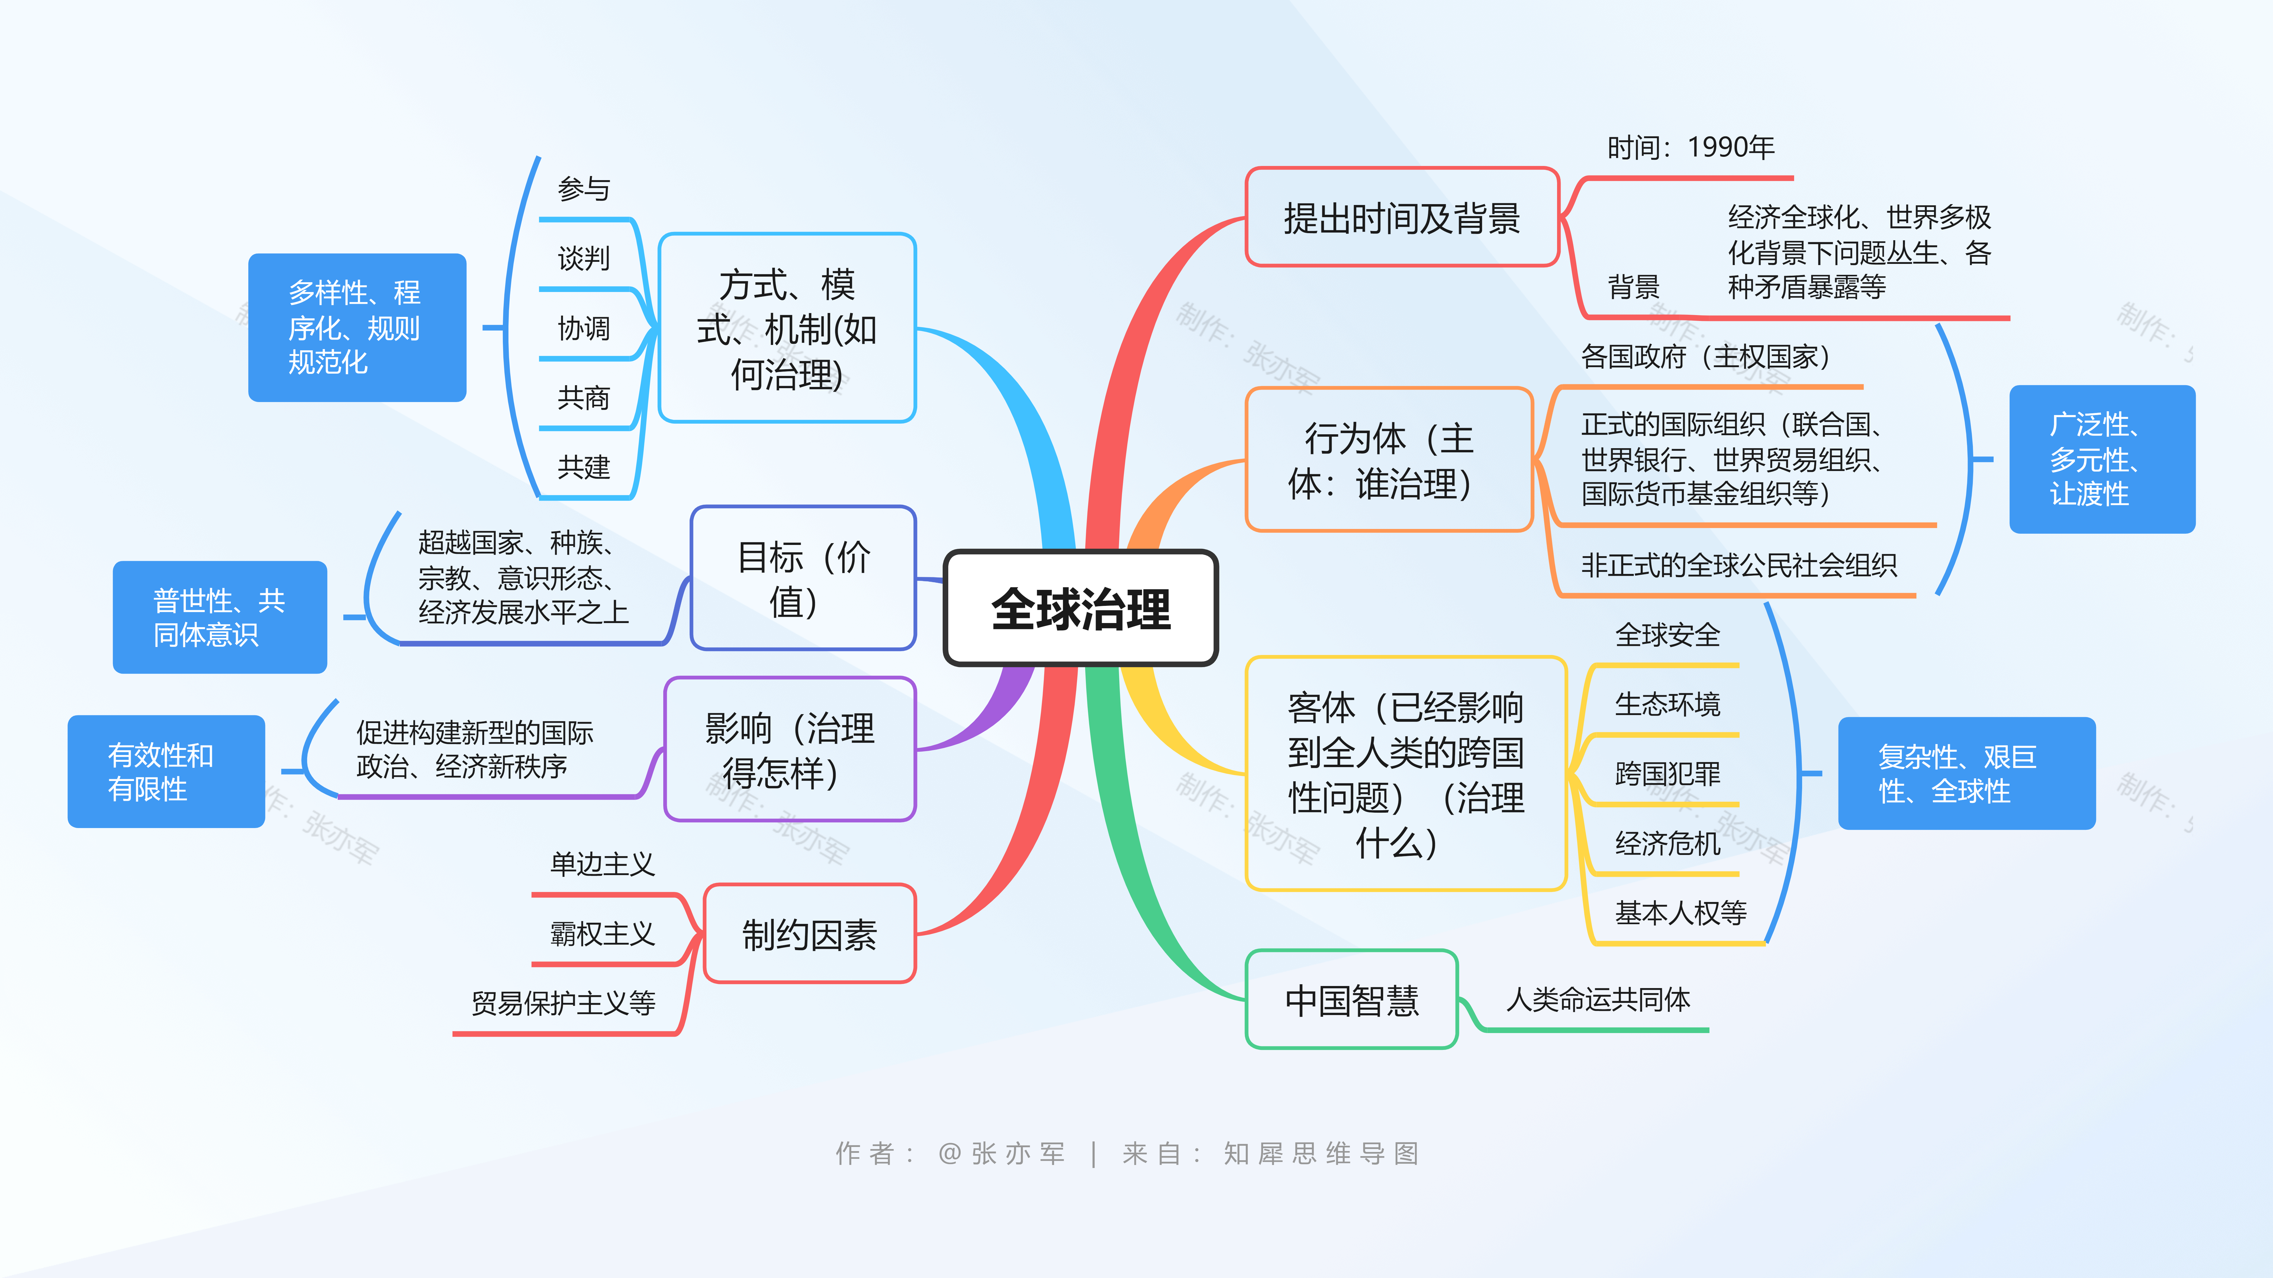
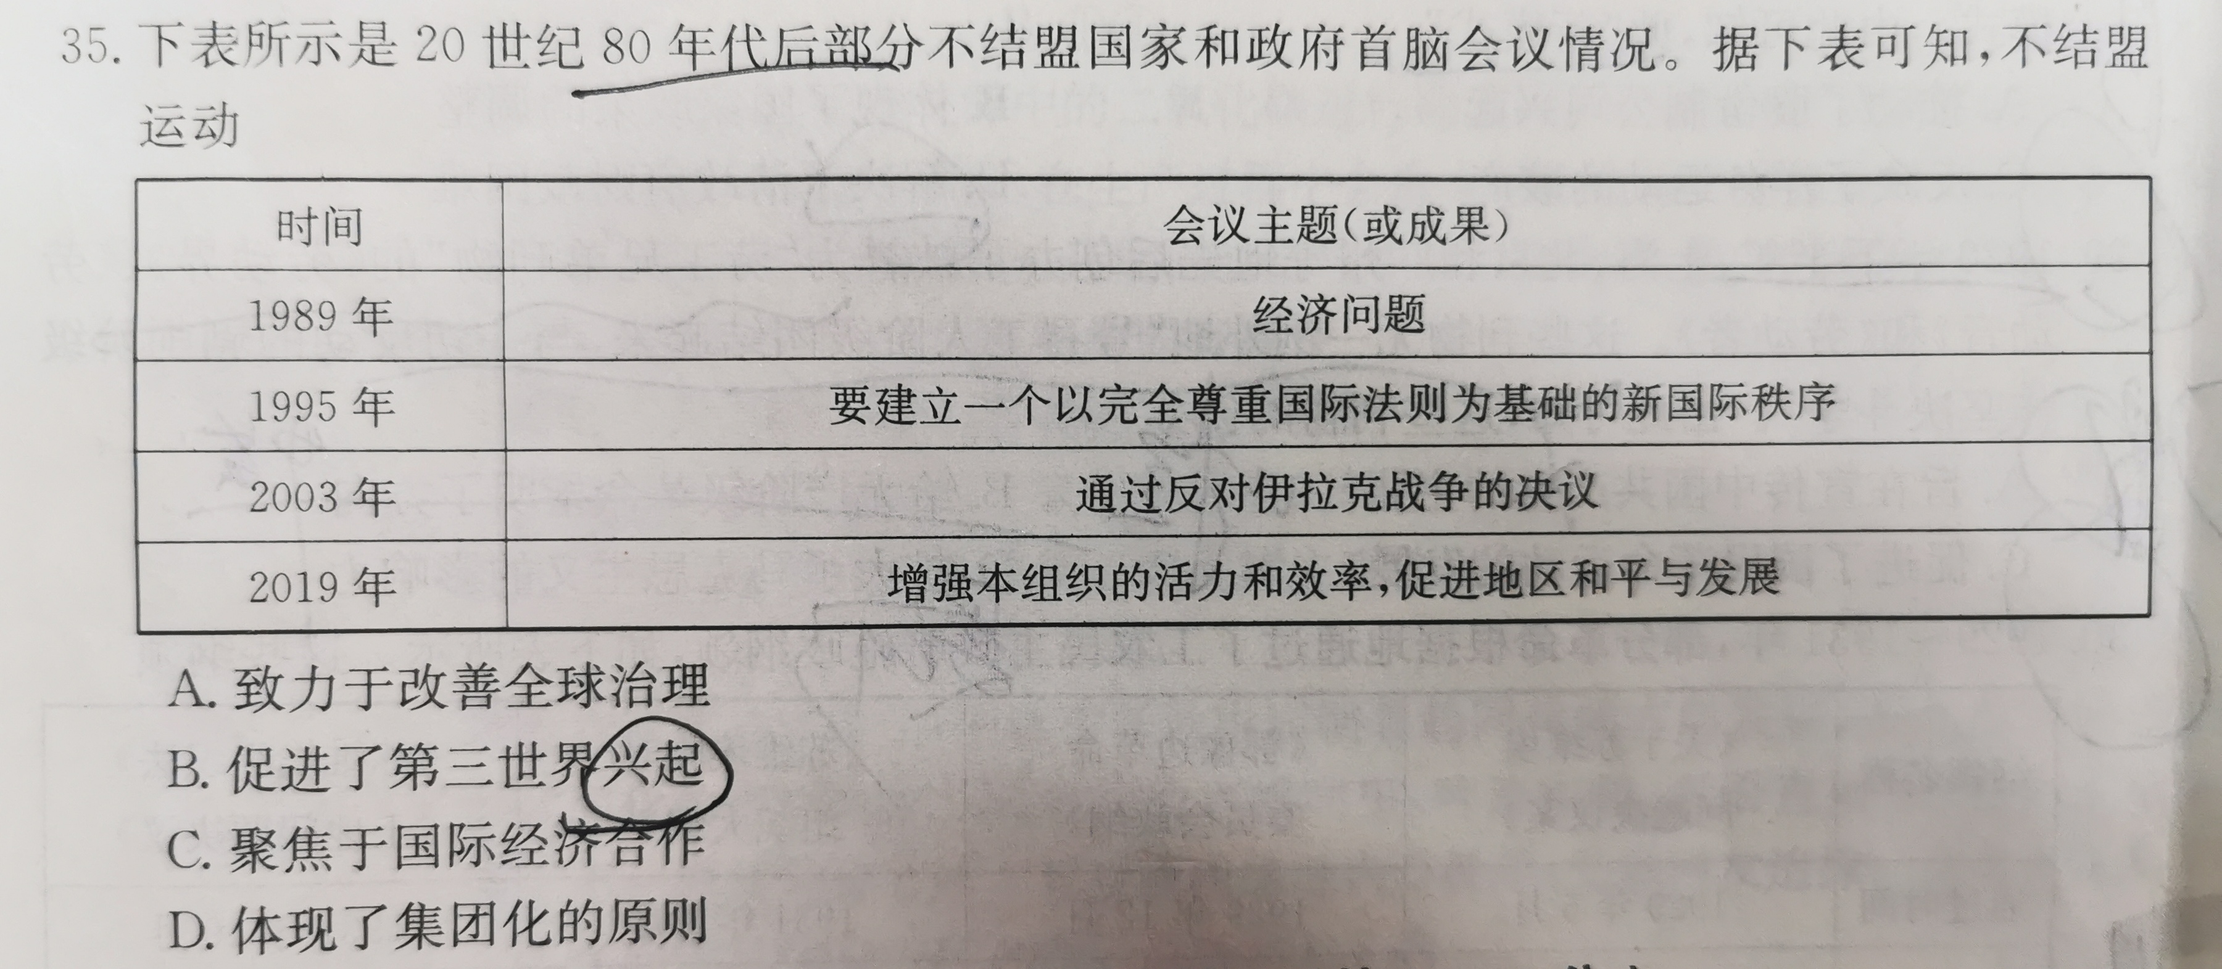
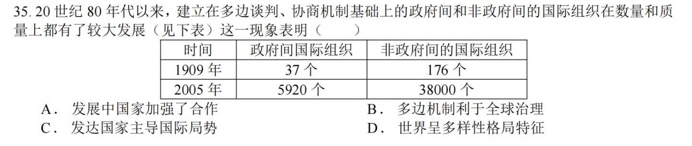
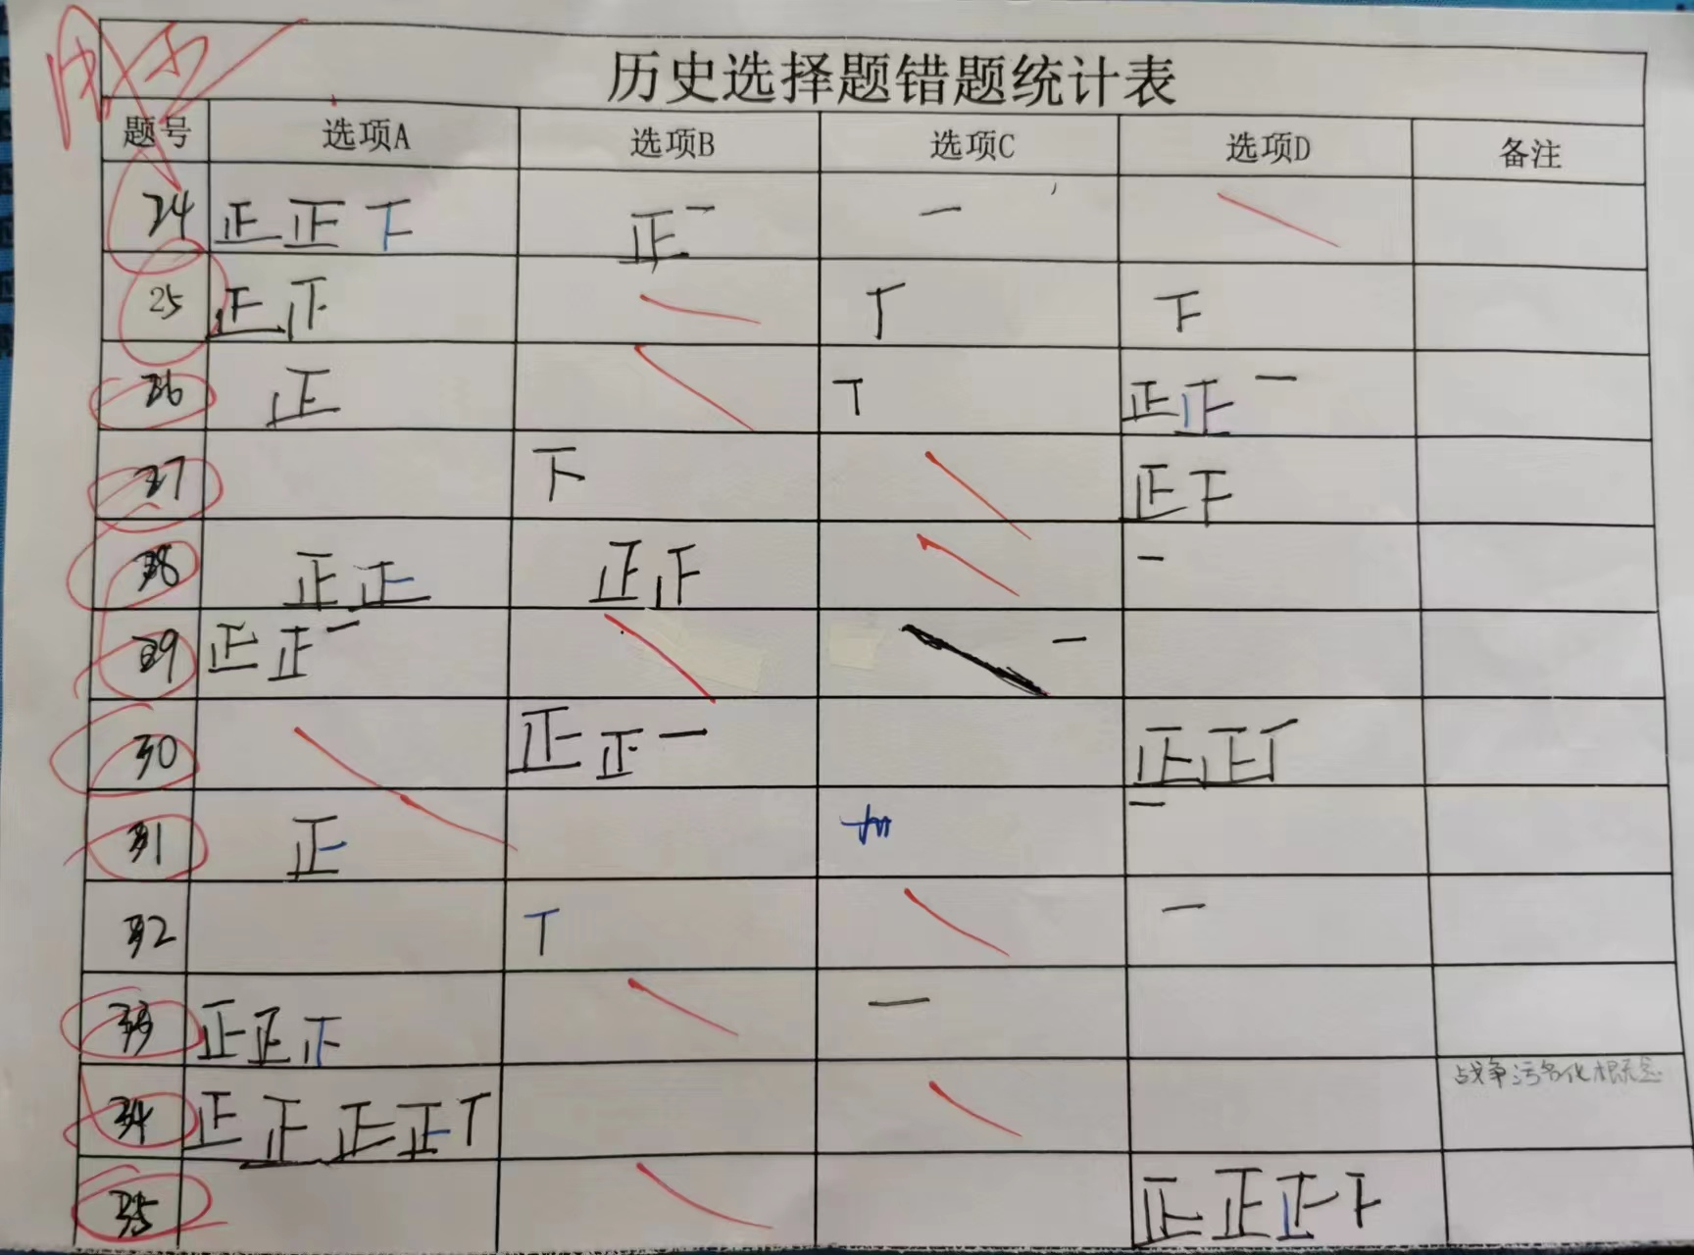
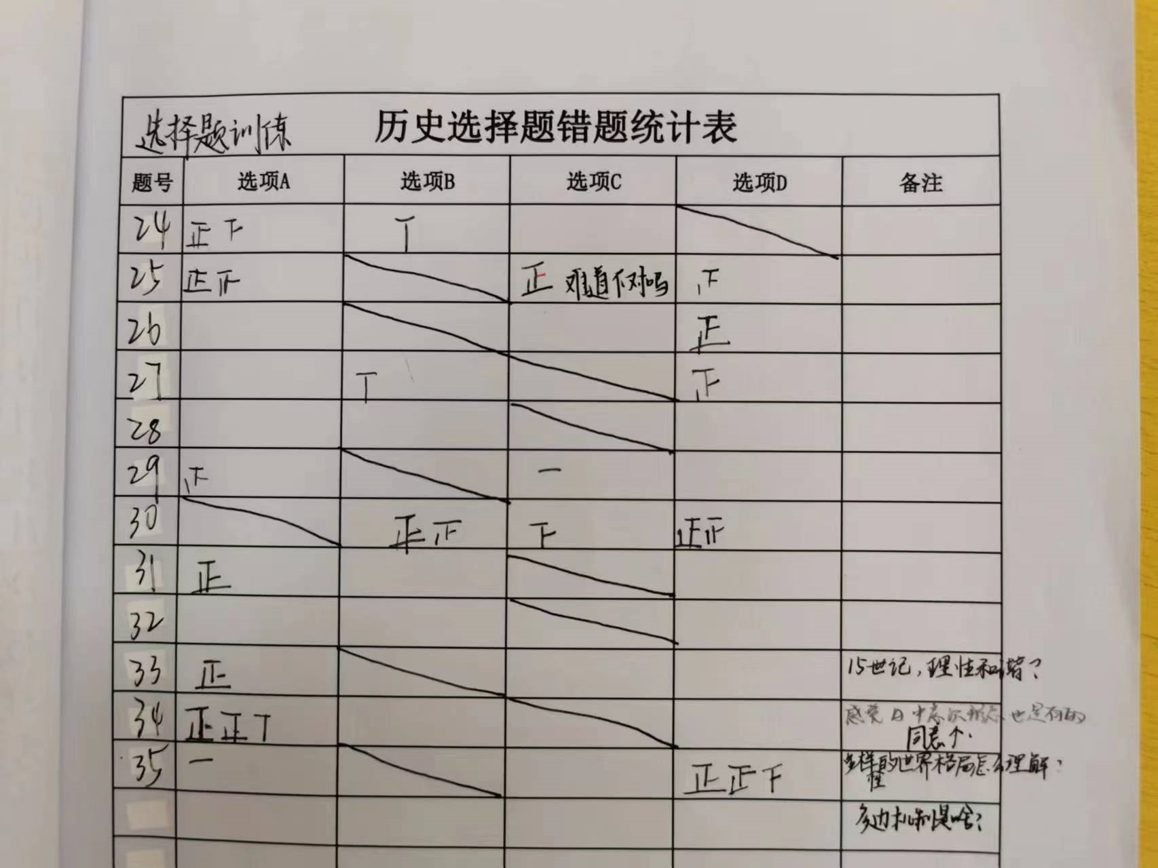
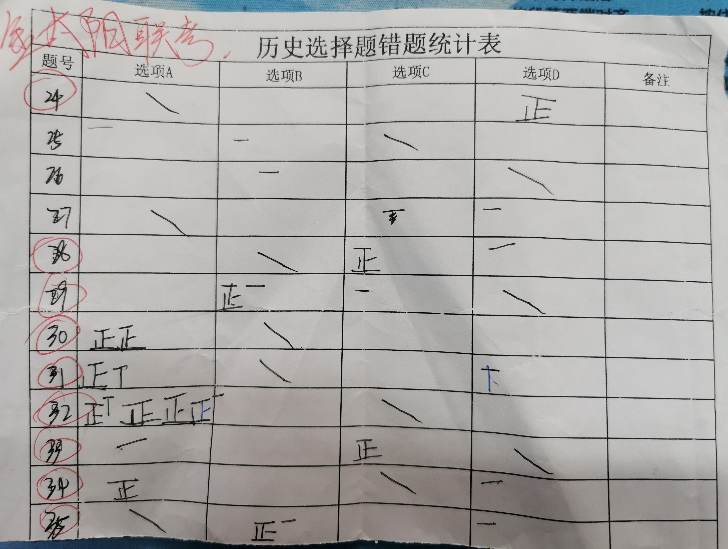

Slide 58
高三历史主干知识整合（部分）
加大知识整合的力度+挖掘考点讲解的深度
（3） 加强对主干知识内在联系、立体网络的理顺和架构
1.中国古代专制主义中央集权制度
2.中国古代儒家思想发展史（重点关注理学，程朱理学属客观唯心，陆王心学属主观唯心）
3..中国古代经济发展史（重点理解自给自足小农经济，明中后期出现资本主义萌芽）
4.中国古代的对外关系及对外贸易
5.近代列强的侵华和中华民族的抗争与探索
6.近代中国经济结构的变动和社会生活的变迁
7.近代中国的思想解放潮流与马克思主义中国化的三大理论成果与科教、文化
8.中国社会主义革命和建设的经验与教训

Slide 59
加大知识整合的力度+挖掘考点讲解的深度
（3） 加强对主干知识内在联系、立体网络的理顺和架构
9.西方民主政治的演进 （政治民主化，法制化）
10.资本主义世界市场的形成及发展（全球一体化和区域集团化 ）
11.资本主义经济政策的调整和创新及二战后世界政治经济格局的演变
12.中外近代化（工业化）之路
13.近代以来的世界科技和文学艺术
14.西方人文精神的发展
15、资本主义思想的演变及英法美三国资产阶级革命中的重要法律文献
16.社会主义理论与实践
17.两次世界大战及战后国际格局的演变

Slide 60
（3） 加强对知识内在联系、立体网络的理顺和架构
明晰脉络
①君主专制制度的发展演进：三卿九公制内外朝制度三省六部制二府三司制一省两院制废丞相、设内阁军机处设立。 皇权 相权
②儒家思想的发展历程：春秋，形成战国，发展秦朝，打击西汉，成为正统魏晋南北朝，挑战隋唐，三教并行宋明理学，新发展明清之际，焕发生机太平天国，打击、利用康有为改造袁世凯尊孔复古新文化运动，地位动摇新中国建立后，地位彻底动摇改革开放以来，辨证对待，焕发新春。
③中共领导中国人民进行的探索：中共成立走俄国的城市革命道路、重心在城市走自己的革命道路，重心在农村赢得新民主主义革命胜利走苏联的社会主义建设道路，形成高度集中的政治经济体制“左”倾错误发展十一届三中全会，拨乱反正改革开放，走自己的路，建设有中国特色的社会主义。
④资本主义世界市场的形成发展（世界由分散走向整体）：新航路开辟，开始形成（雏形初现）早期殖民扩张，进一步拓展工业革命，初步形成第二次工业革命，最终形成二战后，出现世界三大经济支柱，世界经济朝着体系化、制度化方向发展20世纪以后，特别是90年代以来，经济全球化速度大大加快

Slide 61
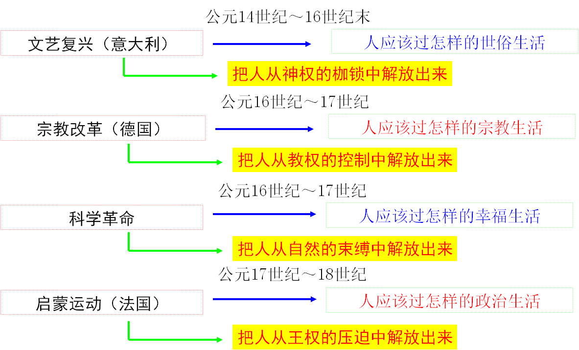
西方人文主义
一种理念：以人为本
两大层次：人文主义与理性主义
三大目标：突破神学束缚、推翻封建制度、建立民主社会。
四大活动：智者运动、文艺复兴、宗教改革、启蒙运动。

Slide 62
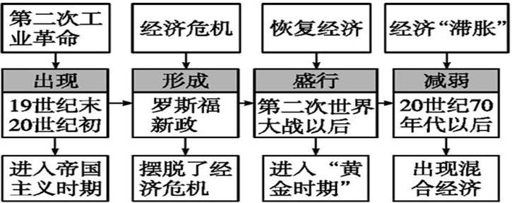
资本主义发展史上的几大经济政策
国家垄断资本主义的发展演变
①重商主义经济政策
16-18世纪，资本主义发展早期实施的一种鼓励出口,禁止或限制进口的经济政策，适应了工场手工业时期资本原始积累的需要。
②自由主义经济政策(亚当·斯密《国富论》)
工业革命后，自由主义开始代替重商主义，主张自由经营、自由竞争和自由贸易，它的最高原则是减少国家对经济的干预。
③国家干预经济政策（凯恩斯主义）
出现于19C末20C初，经济大危机时得到强化，罗斯福新政是国家干预经济的成功典型。
二战后普遍流行于资本主义世界。
④新自由主义：20世纪70年代爆发经济危机并出现“滞涨”局面后出现，主张反对政府干预经济或主张适度干预、混合经济。

Slide 63
中国近代企业类型及其发展历程
1.外商企业
（1）鸦片战争后在中国通商口岸开始出现，属于列强对中国经济侵略的形式之一。
（2）甲午战争后，《马关条约》使日本取得在中国通商口岸开办工厂特权，根据片面最惠国待遇规定，其他列强也拥有此特权，外企在中国通商口岸大量出现。
①开办工厂
甲午战争《马关条约》
②开山采矿
商品输出为主 资本输出为主
③修筑铁路
第二次工业革命
④设立银行
（3）民国以来，随着中国民族工业的发展，外企在中国近代企业中所占比重呈下降态势，但民族工业发展始终受到外企的压制。
（4）新中国建立后，政府将其没收，转变为社会主义国营企业。

Slide 64
2.洋务企业
（1）军工企业：“自强”；政府直接投资，政府经营，产品不
在市场上流通，属于近代企业，但不具备资本主义性质。
代表企业：安庆内军械所（最早，曾国藩）、江南制造总局（最大，李鸿章）、福州船政局（左宗棠）、天津机器局（崇厚）。
（2）民用企业：“求富”；采用官办、官督商办、官商合办等形式，产品在市场上流通，属于近代企业，且具有资本主义性质。
代表企业：张之洞——汉阳铁厂、湖北织布局；
李鸿章——轮船招商局、开平煤矿。

Slide 65
“狭义”
3.民族工业（民族资本主义企业）
（1）19世纪六七十年代产生与沿海地区，官僚（以私人名义）、地主和商人创办近代企业
（2）曲折发展分为八个阶段：艰难产生、初步发展、短暂春天、茂盛夏天、萧瑟秋天、绝境冬天、迎来新生和最后归宿。
4.官僚资本主义企业
（1）洋务派创办的民用企业是官僚资本主义企业的前身。
（2）民国以来建立的私人企业，国家权力与私人所有制相结合。
（3）北洋军阀统治时期发展较快；国民政府统治时期，在近代经济中比重不断下降。
（4）新中国建立后，将其没收转变成社会主义国营企业。

Slide 66
社会主义发展史
空想社会主义 | 法国人圣西门、傅立叶和英国人欧文，揭露和批判资本主义制度的种种弊端；反对自由放任的竞争，主张建立合作、平等、和谐的理想社会，没有找到实现理想社会的现实力量和正确有效的途径
马克主义诞生 | 1848年《共产党宣言》发表，它第一次较为完整系统地阐述了科学社会主义的基本原理，阐明了社会发展的客观规律，标志着马克思主义的诞生，为国际工人运动指明了正确方向。。
第一国际 | 1864年，国际工人协会在伦敦成立，推动了马克思主义的传播和国际工人运动进入新阶段
巴黎公社 | 1871年3月，爆发巴黎公社革命，是无产阶级建立政权的第一次伟大尝试；它的实践丰富了马克思主义的学说；为国际工人运动的发展提供了宝贵的经验和教训。
十月革命 | 1917年俄国十月革命胜利，建立了历史上第一个无产阶级领导的国家，打破了资本主义一统天下的世界格局，实现了社会主义从理想到现实的伟大飞跃，开辟了人类探索社会主义道路的新纪元。1922年苏联成立
苏联社会主义道路探索 | 列宁领导探索在落后的小农国家建设社会主义的道路，从战时共产主义政策到新经济政策，从直接过渡到间接过渡；斯大林领导下放弃新经济政策，通过农业集体化和五年计划，重点发展重工业，建立起苏联模式
社会主义跃出一国范围 | 二战后，一批东欧、亚洲国家和拉美国家成为社会主义国家。新中国成立后，经过社会主义革命，建立了社会主义制度。一度组成社会主义阵营
二战后社会主义国家的改革 | 二战后，苏联模式僵化，苏联进行了赫鲁晓夫改革、勃列日涅夫改革、戈尔巴乔夫改革；东欧社会主义国家也进行了一系列改革。改革取得一定成效，但走错方向，放弃了社会主义道路，造成东欧剧变，苏联解体，社会主义道路受到一定挫折。中国改革开放取得巨大成就。
由空想到科学（1848年 马克思主义诞生）；由理论到实践（1871年 巴黎公社）；由理想到现实（1917年 十月革命）；由一国到多国（20世纪40年代 中国与东欧）

Slide 67
近代以来世界政治、经济格局的演变及大国的兴衰历程
阶段 | 政治特征 | 经济特征
15、16世纪至18世纪中期 | 西欧主要国家开始殖民扩张、争霸时期,西欧成为世界政治舞台的中心 | 随着新航路开辟,资本主义世界市场的雏形出现及拓展,奠定了经济全球化的基础
18世纪中期至20世纪初 | 美德崛起冲击英国的霸主地位,但欧洲仍为世界政治格局的中心,东方从属于西方 | 两次工业革命促使资本主义世界市场初步形成及最终形成,经济全球化扩展,英国确立世界经济霸主地位
20世纪40年代至70年代 | 西欧衰落,美苏两极格局对峙局面形成,“冷战”对抗为主体 | 建立了以美国为首的资本主义世界经济体系,美国成为世界经济霸主
20世纪70年代至今 | 欧洲联合、日本崛起、第三世界力量壮大及中国崛起,冲击了美苏两极格局,多极化趋势出现;东欧剧变、苏联解体,多极化趋势加强 | 西欧、日本经济发展,中国等新兴经济体发展,加速了世界经济区域集团化和经济全球化的发展

Slide 68
近代自然科学发展的四个阶段
1．近代自然科学的产生阶段15～16世纪
原因：资本主义工商业的产生和发展为近代自然科学的产生奠定了物质基础；人文主义思潮的影响使人们对自然界的认识产生了革命性的变化；中世纪生产经验的积累为技术能力的提高提供了条件。
标志：天文学领域的革命。
2．近代自然科学形成和发展阶段17～18世纪中期
原因：新航路的开辟促进了西欧资本主义工商业的发展；手工工场的发展促进了技术的进步；早期资产阶级革命的成功。
标志：牛顿力学体系的创立。
3．自然科学的迅速发展阶段18世纪末～19世纪中期
原因：随着该时期西方主要国家工业革命的进行，经济的发展对科学提出了更高的要求。
标志：电磁学的新成就、道尔顿的科学原子论、细胞学说和达尔文的生物进化论等。
4．自然科学的重大突破和系统化阶段19世纪末20世纪初
原因：第二次工业革命的进行和资本主义经济的迅速发展。
标志：相对论和量子理论

Slide 69
加大知识整合的力度+挖掘考点讲解的深度
（3）加强对历史分期、阶段特征、基本线索的梳理与叙述。
中国古代史历史分期及阶段特征（远古～1840年）
1.先秦时期(远古～公元前221年)——中华文明的勃兴(或起源和奠基)时期
历史分期
2.秦汉时期(BC221～220年)——封建大一统时期
3.魏晋时期( 220～581年)——封建国家的大分裂和民族大融合时期
4.隋唐时期(581～907年)——封建社会的繁荣、古代中华文明的鼎盛时期
5.五代十国辽宋夏金元时期(907～1368)——中华文明继续发展，封建国家分裂、 民族融合高潮时期
6.明清时期(1368～1840)----统一多民族国家进一步发展，封建社会由盛而衰，
是一个繁盛与危机并存的时代，社会处于由农耕文明向工业文明转型的前夜

Slide 70
（2020年全国Ⅰ卷•42）阅读材料，完成下列要求。（12 分）
材料 关于宋代历史，海内外学者著述颇丰，叙述各有侧重，如《儒家统治的时代：宋的转型》《中国思想与宗教的奔流：宋朝》 《宋史：文治昌盛与武功弱势》等，这些书名反映了作者对时代特征的理解。
结合所学知识，就中国古代某一历史时期， 自拟一个能够反映其时代特征的书名，并运用具体史实予以论证。（要求：论证充分，史实准确，表述清晰。）

Slide 71
【解读题干】
（1）结合所学知识，就中国古代某一历史时期， 自拟一个能够反映其时代特征的书名，并运用具体史实予以论证。（要求：论证充分，史实准确，表述清晰。）
①任意选取一个历史时期，自由度非常大，可以是一个大的历史时期，也可以是具体某一个王朝，也可以是从某个角度来看有关联的几个王朝。
②根据所选的历史时期的发展特征，自拟一个观点、论题或看法作为书名。
③运用所选历史时期的具体史实如政治、经济和思想文化，来论证、说明即解释拟定的观点、论题或看法——书名。
④一般要选取两到三个史实来说明论证，重史实，轻论证。
⑤答案布局：a.书名；b.论证说明（标明序号；如不标序号，史实论证间必须要有明显的间隔，以明显能看出运用史实论证的数量）；c.简单小结。

Slide 72
（2）可供选择的时期。
A．选择一个大的历史阶段。中国古代史按照通史复习时，一般设计为六个阶段：①先秦时期（远古时期～公元前221年）——中华文明的起源和奠基；②秦汉时期（公元前221年秦朝统一～公元220年曹魏建立）——古代中华文明的发展；③魏晋南北朝时期（220曹魏建立～581年隋朝建立）——古代中华文明曲折发展；④隋唐时期（公元581年隋朝建立～907年五代开始）——古代中华文明的成熟；⑤宋元时期（960年北宋建立～1368年元朝灭亡）——古代中华文明的繁荣；⑥明清时期（1368年明朝建立～1840年鸦片战争）——古代中华文明的衰落。这六个阶段的名字都可以拟定成书名。
B．从某种角度选择两三个王朝。如从方国联盟到封邦建国——商周、从正统到三教并行——汉魏以来儒家思想发展演变、明清君主专制制度的强化等。

Slide 73
C．选择某一个王朝亦可，也可就该王朝选择不同的主题。 如题干材料给出的就是宋代，从三个主题儒家思想的转型、思想与宗教的发展、文治与武功等来拟定书名。照此亦可以拟定许多书名，如统一多民族国家的形成——秦朝、光荣与梦想——大秦帝国、统一与速亡——大秦帝国；大一统的盛世——西汉、汉承秦制——秦汉制度发展演变；气势恢宏，兼收并蓄——唐朝、士族的终结——唐朝；落日余晖——大清帝国、清朝外交：从开放到闭关锁国，等等。
【书名整理】
（1）中华文明的起源和奠基——先秦时期
（2）古代中华文明的发展——秦汉
（3）民族交融与和社会大分裂——魏晋南北朝
（4）古代中华文明的成熟——隋唐
（5）古代中华文明的繁荣——宋元

Slide 74
（6）古代中华文明的衰落——明清
（7）早期国家的形成——夏商
（8）奴隶社会的繁荣——西周
（9）春秋战国——社会大变革时代
（10）统一多民族国家的形成——秦朝
（11）大一统的盛世——西汉
（12）隋朝：治乱兴衰鉴后世
（13）气势恢宏 兼收并蓄——贞观长歌
（14）城头变幻大王旗的形成与解决——从唐末到宋初
（15）积贫积弱的宋朝
（16）大元至一——元朝
（17）波峰与波谷——明朝
（18）迟滞与发展——大明王朝
（19）落日余晖——大清帝国
（20）明清：抱残守缺
（21）乱：春秋战国
（22）气势恢弘的盛唐
（23）明清：从开放到闭关锁国
（24）光荣与梦想：大秦帝国
（25）明清：守成与衰变
（26）方国联盟到封邦建国——商周
（27）从正统到三教并行——汉魏以来儒家思想发展演变
（28）盛世的饥饿——清
（29）雅——礼乐文明的西周
（30）科举制的流变——从隋唐到明清

Slide 75
【答案示例】
示例一
书名：中华文明的起源和奠基——先秦时期
论证：（1）从分封制到郡县制；从以血缘关系为依据“家天下”逐渐发展到按才干政绩选拔官员的“公天下”，贵族政治被官僚体制取代，为君主专制的中央集权政治奠定了基础。
（2）生产力发展促使千耦其耘的集体经济走向瓦解，逐渐形成以家庭为单位的、以铁犁牛耕、男耕女织、自给自足为主要特点的小农经济，成为中国古代最基本的经济形态。
（3）随着以礼乐制度为核心的西周贵族文化逐渐瓦解，出现了一次重大的思想解放运动——百家争鸣，奠定了中国古代传统文化的基础。
总之，先秦时期，无论是政治、经济，还思想文化，既是中华文明的起源，也是中华文明的奠基时期。

Slide 76
中国近代史历史分期及阶段特征（1840年—1949年）
旧民主主义革命时期
1.1840-1895年：工业文明冲击下的变革与转型
在西方工业文明的冲击下，中国社会发生巨大变化，由农耕文明时代开始向工业文明时代演进。这一时期是中国社会的转型时期，半殖民地半封建社会开始形成，而半殖民地特征体现最明显。
2.1895-1919年：近代中国的觉醒与探索
觉醒、探索构成了这一时期的主旋律。这一时期半殖民地半封建社会完全形成。这一过程既有民族危机的加深，也有自然经济加快解体和民族资本主义的发展。
3.1919-1949年：新民主主义革命时期
中国革命确立了新的方向——新民主主义革命。中国无产阶级在中国共产党的领导下，争取民族独立和国家富强斗争，最终赢得了反帝反封建的民主革命胜利。

Slide 77
中国近代史其它阶段分期方法
方法一：
(1)旧民主主义革命：
a.开始沦为半殖民地半封建社会（1840-19世纪60年代）
b.半殖民地半封建社会完全形成（19世纪60年代-20世纪初）。
c.半殖民地半封建社会深化（20世纪初-1919年5月）。
(2)新民主主义革命：
a.五四运动和中国共产党创立时期（1919-1924）
b.国民大革命时期（1924-1927） c.国共十年对峙时期（1927-1937）
d.抗日战争时期（1937-1945） e.解放战争时期（1945-1949）
方法二按政府（政权更替）分：
晚清政府（1840-1912）
北洋政府（1912-1927）
南京国民政府（1927-1949）
中华人民共和国（1949—）
方法三按“现代化”标准划分
中国近代化的孕育（1840—1860年）
中国近代化的启动（1860—1895年）
中国近代化的整体发展阶段（1895—1927年）
中国近代化的曲折前进阶段（1927—1949年）

Slide 78
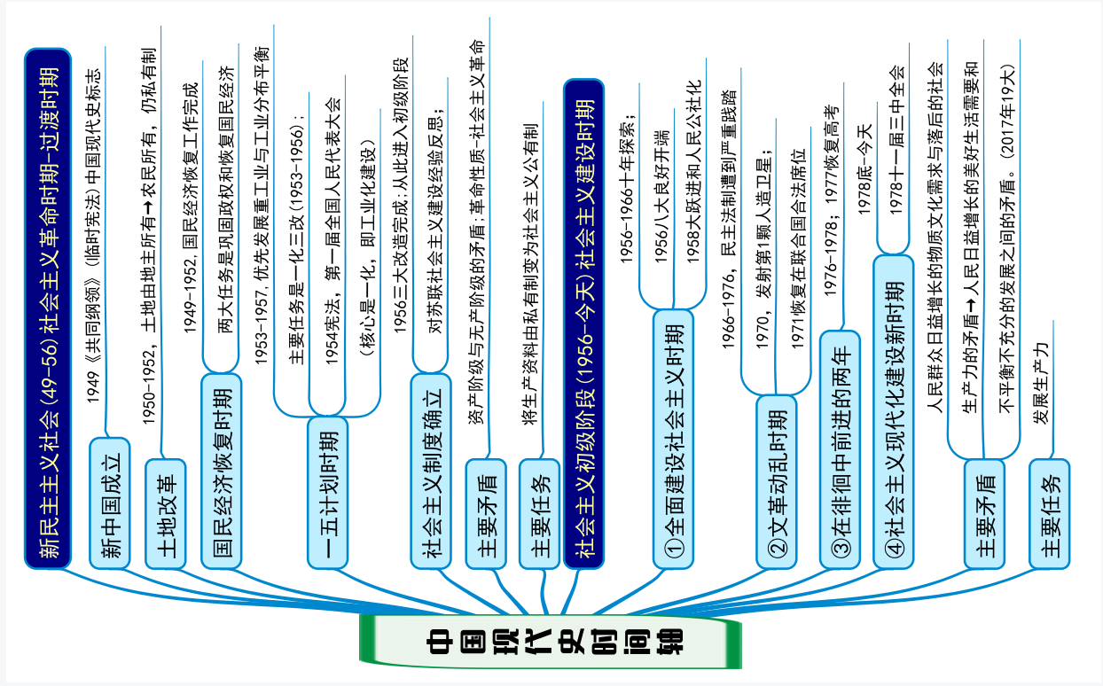
中国现代史历史分期及阶段特征（1949年——今）
一、建设时代——社会主义革命和建设时期
二、改革时代——改革开放和社会主义现代化建设新时期
三、复兴时代——中国特色社会主义新时代
其他方法：按“现代化”标准划分
社会主义现代化建设的准备与启动（1949—1956年）
社会主义现代化建设的曲折与延误（1956—1978年）
社会主义现代化建设的重振与辉煌（1978年后）

Slide 79
世界近现代史的阶段划分
一、资本主义萌芽时期：14、15世纪—18世纪60年代
原工业化时期、工场手工业时期
（1）重要特征：①生产方式——手工劳动；
②生产组织形式——手工业工场
③经济发展指导思想——重商主义
（2）重要事件： ①政治上：英国资产阶级代议制的建立
②经济上：新航路开辟、早期殖民扩张与掠夺
③文化科技：文艺复兴、宗教改革和启蒙运动、近代自然科学的开始与发展（哥白尼、伽利略和牛顿）

Slide 80
二、自由竞争资本主义时期：18世纪60年代—19世纪70年代
（1）重要特征
①生产方式——大机器生产（蒸汽机）
②生产组织形式——工厂
③经济发展指导思想——自由主义（亚当·斯密 1776年《国富论》强调市场的调节作用）
（2）重要历史事件
①政治上：美国、法国资产阶级代议制的建立、德国的统一和君主立宪制的建立、欧洲三大
工人运动。
②经济上：工业革命、资本主义世界市场初步形成。
③文化科技：自由主义思想和马克思主义的诞生、浪漫主义与现实主义文学、达尔文进化论。

Slide 81
三、私人垄断资本主义时期：19C70年代—20C三四十年代
（1）重要特征：①生产方式——大机器生产（电力）
②生产组织形式——工厂（出现巨型企业）
③经济发展指导思想——自由主义（逐渐走向极端30年代世界经济危机）
（2）重要事件：①政治上：巴黎公社、俄国十月革命。
②经济上：第二次工业革命、资本主义世界市场最终形成、战时共产主义政策
与新经济政策、斯大林模式的形成、三十年代经济大危机、罗斯福新政。
③文化科技：凯恩斯主义、相对论与量子论、印象派绘画。

Slide 82
四、国家垄断资本主义时期：20世纪三四十年代—至今
（1）重要特征：①生产方式——大机器生产（核能成为新能源）
②生产组织形式——工厂（第三产业迅速发展，超过第二产业）
③经济发展指导思想
50-70年代：凯恩斯主义（强调政府干预经济）
80年代以来：新自由主义、新保守主义、供给学派和货币主义思想（强调
政府干预与市场调节相结合）
（2）重要事件：①政治上：美苏冷战、两极格局的形成与瓦解。
②经济上：第三次科技革命、经济区域集团化与全球化的发展、战后资本主义
经济的调整、资本主义世界经济体系的建立、苏联的改革、新技术革命。
③文化科技：现代主义文学、现代主义绘画（毕加索）。

Slide 83
加大知识整合的力度+挖掘考点讲解的深度
高考历史重要考点逐题探究解密及纵横对比（体现“主次”）
以《全国卷第24题、中华文明的兴起与第一次社会转型—先秦》为例
探究一、商周治国思想从“神本”向“民本”转移的表现
探究二、商周时期君权思想的变化
探究三、中国古代的小农经济（形成条件、特点、影响等）
探究四、百家“争鸣”与“共鸣”
探究五、古代中国儒家思想与古希腊罗马人文精神的比较
探究六、全面认识分封制的影响
探究七、西周宗法制的特点、宗法观念对当今社会的现实影响
探究八、中国早期政治制度的特点
探究九、家国情怀——周代政治文明对后世影响深远
探究十、纵横对比（分封制和宗法制的比较、古代中国儒家思想与古希腊罗马人文精神的比较）

Slide 84
加大知识整合的力度+挖掘考点讲解的深度
微型专题梳理：建国前后中共对农村生产关系的调整
1. 建国前
（1）国共十年对峙时期：1927-1937年 土地革命
内容：打土豪，分田地，废除地主阶级土地所有制，实行农民土地所有制。
意义：促进了农村经济发展，巩固壮大了农村革命根据地。
（2）抗日战争时期：1937-1945年
内容：停止废除地主阶级土地所有制，实行地主减租减息，农民交租交息。“双减双交”。
意义：巩固并扩大了抗日民族统一战线。
（3）解放战争时期：1946-1949年 土地改革
内容：废除地主阶级土地所有制，实行农民土地所有制；“实行耕者有其田”。
意义：为解放战争的胜利提供了重要保障。

Slide 85
2. 建国后
（1）国民经济恢复时期：1950-1952年 土地改革 《中华人民共和国土地改革法》
内容：在新解放区，废除地主阶级土地所有制，实行农民土地所有制。
意义：促进了农村经济的发展，为国民经济的恢复奠定了基础。
（2）三大改造时期：1953-1956年 对农业的社会主义改造、农业生产合作化运动
内容：将农民土地私有制转变为农民集体土地所有制，个体劳作变为集体生产。对农产品实行
统购统销政策。
意义：为工业化发展做出了重大贡献，为社会主义制度的建立提供了条件；将农民经济生活纳
入计划经济体制。
（3）人民公社化运动：1958年开始
内容：扩大生产规模，拔高公有化程度。 “一大二公”
意义：违背了客观规律，严重阻碍了农村生产力的发展，是引发三年经济困难的主要原因。

Slide 86
（4）调整国民经济的八字方针 ： 1960年
原因：出现了严重的经济困难。
内容：调整、巩固、充实、提高。（核心——调整，即调整国民经济的比例）
意义：促进了农村经济的发展和国民经济的好转。
（5）改革开放初期 ： 20世纪80年代以来
原因：计划经济体制严重阻碍了农业经济的发展。
内容：在坚持土地公有制的前提下，农民承包土地，自主经营，自负盈亏。
意义：提高了农民生产积极性，促进了农村生产力迅速发展；为城市经济体制改革展开提供了条件。
（6）21世纪初
原因：家庭联产承包责任制阻碍了现代农业的发展。
内容：废除农业税；允许农民土地适当流转；延长土地承包权等。
意义：有利于现代农业生产技术的采用，有利于农业的集约化生产。

Slide 87
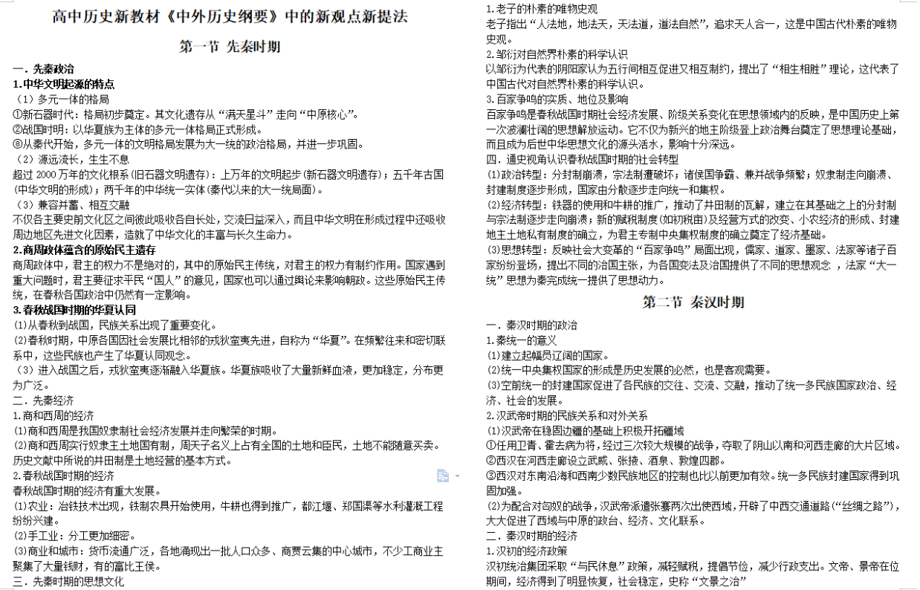
加大知识整合的力度+挖掘考点讲解的深度（其他）
新教材新观点的整合

Slide 88
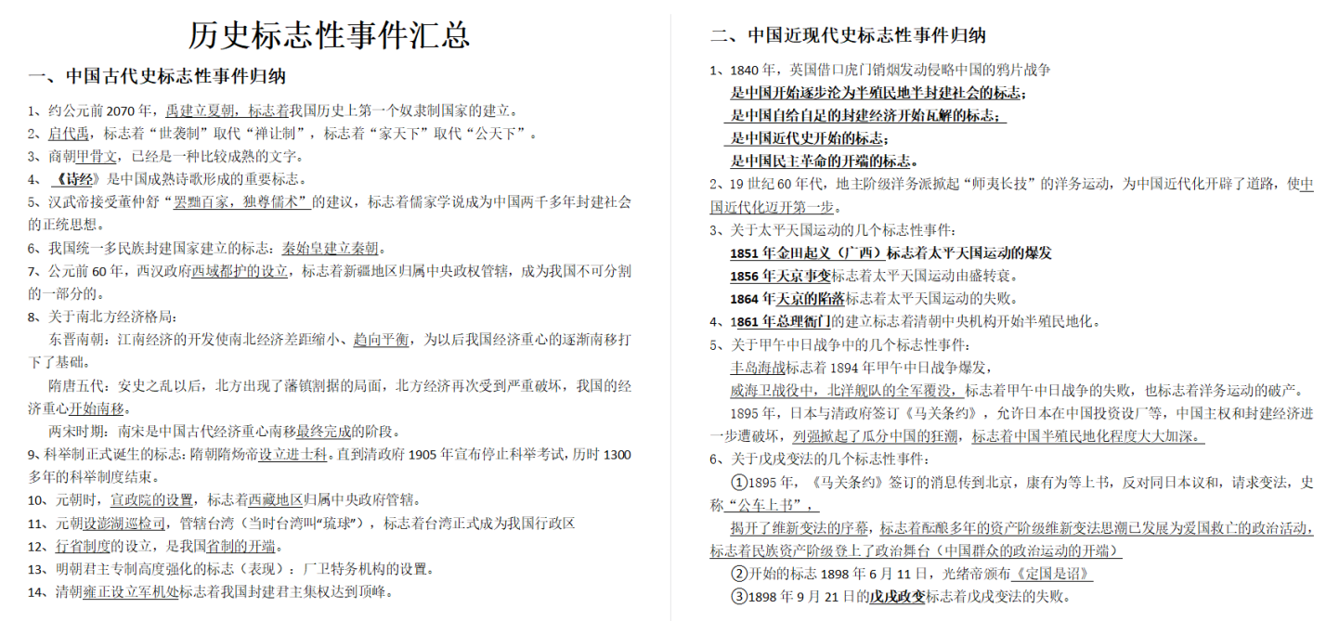
加大知识整合的力度+挖掘考点讲解的深度（其他）
开始、标志类知识点的归纳整合

Slide 89
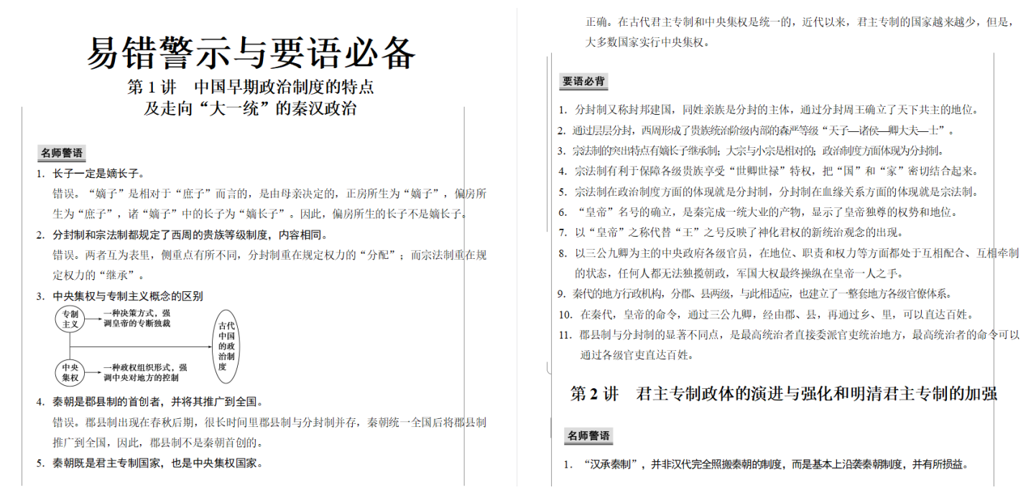
加大知识整合的力度+挖掘考点讲解的深度（其他）
易错易混的归纳整合

Slide 90
达素养——备考有“效”
二轮备考复习的支撑点
（强化落地）
学科核心素养是学科育人价值的集中体现，是学生通过学科学习而逐步形成的正确价值观念、必备品格和关键能力，促进学生全面发展、个性发展和持续发展。

Slide 91
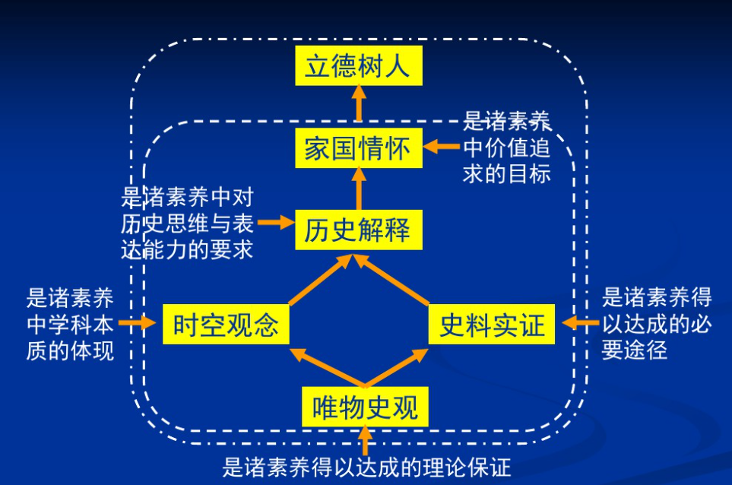
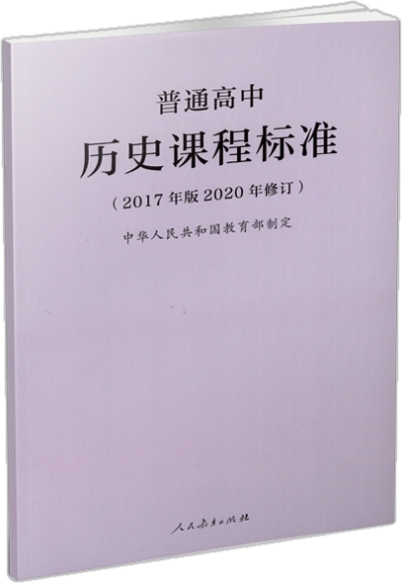
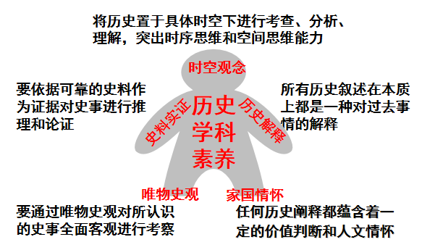
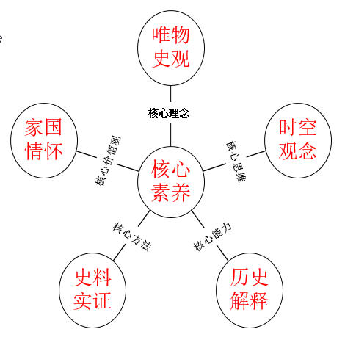
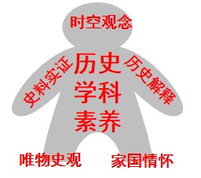
历史学科的核心素养？
立德树人
建构正确全面的历史认识
落实立德树人的根本任务
普通高中历史课程标准（2017年版，2020年修订)

Slide 92
聚焦核心素养，系统梳理唯物史观观点
运用唯物史观解决历史事件、历史问题的基本方法。
（以“唯物史观”为例）
概念：唯物史观是揭示人类社会历史客观基础及发展规律的科学的历史观和方法论。
哲学层面 | 社会存在决定社会意识
 | 物质决定意识
社会层面 | 生产力决定生产关系
 | 经济基础决定上层建筑
社会发展规律层面 | 生产力决定生产关系
 | 人类社会从低级社会向高级社会发展
阶级社会层面 | 社会的基本矛盾体现为阶级矛盾和阶级斗争
人民群众层面 | 人民群众是历史的创造者

Slide 93
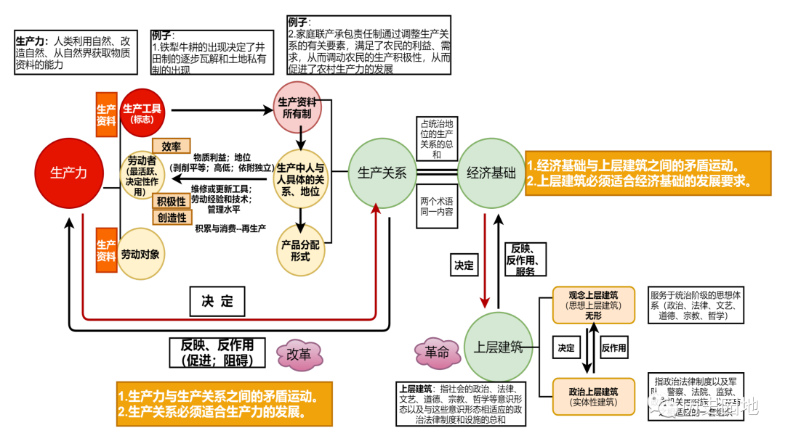
指政治法律制度以及军队、警察、法院、监狱、政治机关等设施，以及与之相适应的一套组织

Slide 94
唯物史观在解题中的运用
生产力 决定 生产关系
【例1】（2015·国Ⅰ·24）《吕氏春秋·上农》在描述农耕之利时不无夸张地说：一个农夫耕种肥沃的土地可以养活九口人，耕种一般的土地也能养活五口人。战国时期农业收益的增加
A．促进了个体小农经济的形成 B．抑制了手工业和商业的发展
C．导致畜力与铁制农具的使用 D．阻碍了大土地所有制的成长

Slide 95
唯物史观在解题中的运用
生产关系对生产力的反作用（促进或阻碍）
【例2】1930年，鄂豫皖革命根据地英山县水稻单位面积产量增加二三成，有的甚至达到五成，出现“赤色区米价一元一斗，白色区一元只能买四五升”的情况。这主要是因为根据地
A.革命根据地的土地革命 B.红军英勇奋战保卫农民生产
C.政府主要精力用于增产 D.人民打破国民党的经济封锁

Slide 96
唯物史观在解题中的运用
生产关系对生产力的反作用（促进或阻碍）
【例3】（2016·国Ⅱ·26）宋代，有田产的“主户”只占民户总数20%左右，其余大都是四处租种土地的“客户”。导致这种状况的重要因素是( )
A．经济严重衰退 B．土地政策调整
C．坊市制度崩溃 D．政府管理失控

Slide 97
唯物史观在解题中的运用
社会存在 决定 社会意识
【例4】（2017·国Ⅰ·29） 1904年， 湖南、四川、江苏、广东、福建等长江流域与东南沿海9个省份留日学生共计 1883 人，占全国留日学生总数的 78%，直隶亦有172人，山西、陕西等其他十几个省区仅有351人。影响留日学生区域分布不平衡的主要因素是（ ）
A．地区经济文化水平与开放程度有别
B．革命运动在各地高涨程度存在差异
C．清政府鼓励留学的政策发生变化
D．西方列强在中国的势力范围不同

Slide 98
唯物史观在解题中的运用
社会意识 反映 社会存在
【例5】（2018·国Ⅰ· 24）《墨子》中有关于“圆”“直线”“正方形”“倍”的定义，对杠杆原理、声音传播、小孔成像等也有论述，还有机械制造方面的记载。这反映出，《墨子》
A. 汇集了诸子百家的思想精华
B. 形成了完整的科学体系
C. 包含了劳动人民智慧的结晶
D. 体现了贵族阶层的旨趣

Slide 99
提能力——解题有“法”
二轮备考复习的增分点
（技巧思维）
高考历史真题命题、解题的逻辑

Slide 100




高考命题的立意变迁
核心素养
知识
能力
素养
历史知识
基础
学科能力
依托
历史素养
目标
核心素养
新目标？

Slide 101
授之以渔：高考历史真题解题逻辑
(一)获取和解读历史信息能力
1、理解和辨识
2、概括与提炼
3、组织与运用
(二)分析历史问题的能力
1、运用辩证唯物主义和历史唯物主义分析历史事物的能力
2、运用历史思维和科学的方法分析历史事物的能力
3、阐述历史事物的能力
(三)历史探究能力
1、发现和提出问题的能力
2、论证问题的能力
3、得出历史结论的能力
关键能力：三项九条
这些能力要求具有鲜明的历史学科特点，是学生在学习历史的过程中所必须具备的能力，也是历史教学着力培养的、历史考试着重考查的能力，尤其是历史探究能力集中反映了高考内容改革的亮点，反映了高校人才选拔要求，反映了国家选才意志。

Slide 102
授之以渔
高考历史选择题解题逻辑

Slide 103
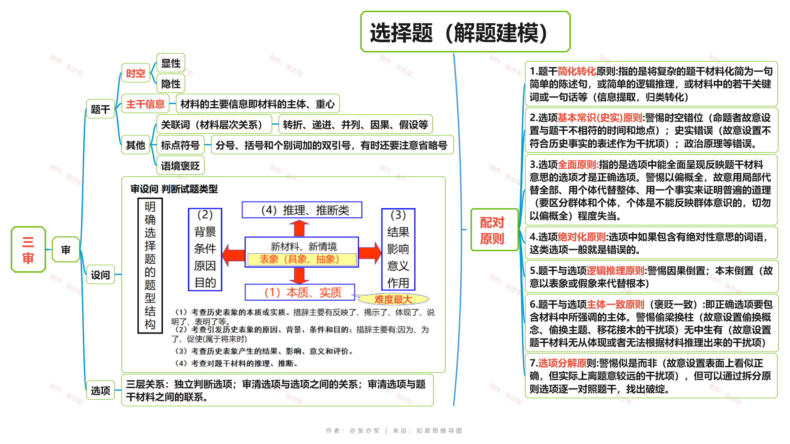

Slide 104
2017高考错误选项（节选）
（程度词须特别关注）
2018高考错误选项（节选）
（程度词须特别关注）
A．义利观发生根本改变
A．民众实现了婚姻自主
C．门当户对观念已颠覆
D．确立了贵族世袭特权
C．市民兴起瓦解传统伦理
C．摆脱了列强对煤矿业的控制
C．交通条件决定地方经济状况
A．国家统一使南茶开始北运
A．革命工作的重心开始转移
A．铁制农具得到普遍使用
B．传统朝贡体系已经解体
B．宫廷文化普及到民间
C．雇佣劳动已经普及
D．盐业专卖制度解体
B．形成了完整的科学体系
B．开始进行对矿产资源的开采
D．消除了知识分子在救亡图存方式上的分歧
D．城乡差别发生根本性改变
B．西方国家放弃了对国民党政权的支持
C．工人运动在欧洲的主要资本主义国家开始兴起
A．马歇尔计划开始发挥作用

Slide 105
审：时空：新航路的开辟和早期殖民扩张
（2021·新课标全国乙卷高考·32）16世纪起，英国国王将大量特许状授予从事海外贸易的商人团体，成立特许公司。与此同时，欧洲许多国家掀起创办海外贸易特许公司的热潮。至18世纪末，特许公司数量已达数百个。这反映出该时期
A．资本输出成为海外扩张的主要形式
B．资本主义世界市场形成
C．划分势力范围成为列强争霸的焦点
D．殖民扩张呈现竞争格局
时空混乱；应为第二次工业革命，19世纪末
时空混乱；工业革命完成19世纪中期
应为第二次工业革命，19世纪末
16-18世纪早期殖民扩张，成立垄断、特许公司

Slide 106
（2019年全国Ⅰ卷·27）清代，纂修宗谱成为一种普遍的社会行为，每部宗谱均有族规、家训，其内容主要包括血缘伦理、持家立业、报效国家等。这表明，宗谱的纂修
A．反映了科举制度的导向作用
B．体现了儒家思想观念
C．维持了士族家庭的血统纯正
D．确立了四民社会结构
审关键词：体现的就是儒家思想——“尊尊亲亲、修齐治平”
主体不一致，题干材料的主体是宗谱纂修，而非科举制
纂修的每部宗谱都体现了儒家思想
主体不一致，纂修宗谱是普遍的社会行为，这并不是社会上少数的士族的行为
时空错位，士农工商四民的社会结构早在春秋战国时期就逐渐确立

Slide 107
审时空：鸦片战争后
（2015年全国Ⅰ卷·28）1852年，一位在华英国人在报告中称，英国商人运往伦敦的中国生丝是以“无用的”曼彻斯特上等棉布包装的。而在此之前，用于包装的主要是中国产的土布。包装布的这种变化反映了当时
A．中国的土布质量粗糙
B．英国棉布价格更具优势
C．中国生丝在英国畅销
D．英国棉布在中国滞销
审关键词标点符号“”这里的“无用”显然意在强调英国棉布的市场价值而不是实际价值几乎为零，
陈述史实，但与题意无涉
只停留在历史表面，不能成为有效的说明
陈述史实，但与题意无涉
1852年属于鸦片战争后，由于自然经济的抵制，英国的商品 ，销售有限。这里的“无用”显然意在强调英国棉布的市场价值而不是实际价值几乎为零，

Slide 108
授之以渔：高考历史真题解题逻辑
高考历史常用设问词分析（思维建模）
——以“说明”与“反映”为例
基本情况和考情分析：
在高考命题中，"说明"和"反映"作为设问动词，目标都可以指向历史事物的背景（理由／原因）、变化、后果（影响）等，在这个意义上，二者很难说有多大区别。不过，相对于"说明","反映"更多地要指向历史事物的深层结构。此外，根据二者的词义和使用规范，如果命题时选择用"说明"一词，必须保证题干对正项而言有充分的历史信息，而"反映"类的试题，则可以提供部分或点状信息即可。
在情境化、客观化命题的趋势和要求下，"说明""反映"成了历史选择题命题的高频设问词，近三年来，前者在全国卷选择题中出现了9次，后者出现了16次。两个设问词之间有什么区别？什么情况下该用哪一个？二者可以对换吗？

Slide 109
词义分析
"说明"是动补结构，重在"明"，在《现代汉语辞典》中有如下释义：①解释明白：～原因～问题。②解释意义的话：图片下边附有～。③证明：事实充分这种做法是正确的。大部分情境中，高考命题采用的是第①种释义。
"反映"是偏正结构，重在"映"，在《现代汉语辞典》中有如下释义：①物体的形象反着映射到另一个物体上：美丽的白塔～在湖面上。②比喻把客观事物的实质表现出来：这部小说～了现实的生活和斗争。③把情况、意见等告诉上级或有关部门：把情况～到县里他～的意见值得重视。④通常指机体接受和回答客观事物影响的活动过程。人的心理（感觉、表象、观念、概念、情绪、愿望、意志等）是最高级的反映形式。大部分情境中，高考命题采用的是第②种释义。

Slide 110
典型案例分析
在高考命题中，"说明"和"反映"作为设问动词，目标都可以指向历史事物的背景（理由／原因）、变化、后果（影响）等，如：
［例1](2022·全国甲卷·30)1939年，朱德指出："在中国，由议会选举政府，决定施政方针，边区是第一个"。1940年，毛泽东再次强调，这种政权"是一切赞成抗日又赞成民主的人们的政权，是几个革命阶级联合起来对于汉奸和反动派的民主专政"。这说明，边区政府"具备了新民主主义的特征"。
［例2](2020·全国1卷·26）北宋时，宋真宗派人到福建取得占城稻三万斛，令江淮两浙诸路种植，后扩大到北方诸路；宋仁宗时，大、小麦被推广到广南东路惠州等地。南宋时，"四川田土，无不种麦"。这说明宋代"土地利用效率提高"。
［例3](2021·全国甲卷·27）明代，在浙江桐乡县，地方官员若出身进士，当地的秀才就"不胜谄事"，若出身举人，便随意提出要求，"苟不如意，便加词色犯之"。这现象反映出"科考功名影响官员威望"。
［例4](2020·全国2卷·27）明代官营手工业实行工匠制度，生产官府所需物资。明中叶后，官府往往直接向匠户征收银两而不征用其生产的产品，此现象持续增多。这反映了"官营手工业的地位遭到削弱"。
在这个意义上，二者很难说有多大区别。不过，相对于"说明","反映"更多地要指向历史事物的深层结构，这一点在主观题的叙述中更明确地得到了体现，

Slide 111
［例5](2018·全国1卷·42）阅读材料，完成下列要求。(12分）
材料英国作家笛福创作的小说《鲁滨逊漂流记》出版于1719年，其中许多情节反映了世界近代早期的重大历史现象，小说梗概如下：（略）
结合世界近代史的所学知识，从上述梗概中提取一个情节，指出它所反映的近代早期重大历史现象，并概述和评价该历史现象。
［例6](2020·全国1卷·42）阅读材料，完成下列要求。(12分）
材料关于宋代历史，海内外学者著述颇丰，叙述各有侧重，如《儒家统治的时代：宋的转型》《中国思想与宗教的奔流：宋朝》《宋史：文治昌盛与武功弱势》等，这些书名反映了作者对时代特征的理解。
结合所学知识，就中国古代某一历史时期，自拟一个能够反映其时代特征的书名，并运用具体史实予以论证。
分析：在例5中，"反映"用于小说《鲁滨逊漂流记》中某个故事情节所指向的近代早期重大历史现象，属于从局部（个体）出发指向历史事物的整体，或者从下位信息指向上位信息，如安庆内军械所、开平煤矿的开设指向洋务运动，洋务运动指向近代中国的现代化进程等。
在例6中，"反映"用于从具体的历史现象指向抽象的人的思维和时代特征。因此，如果我们要考查学生对历史知识的深层结构和历史事物的本质的掌握情况，用"反映"作为设问词可能更恰当一些。

Slide 112
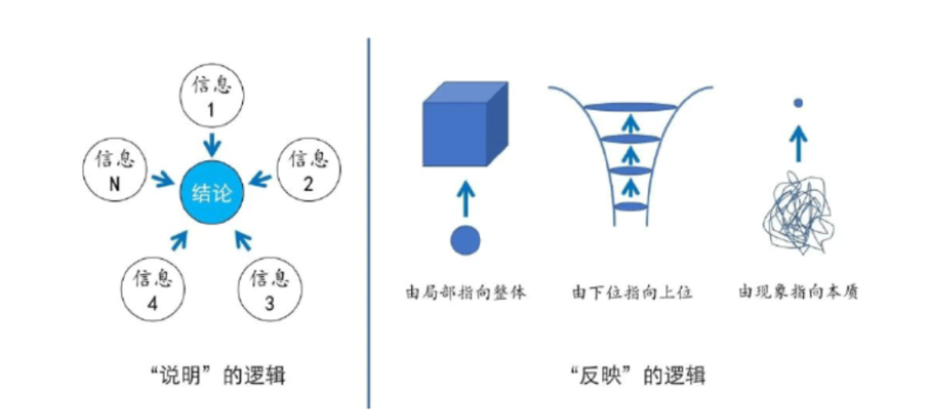
思维建构："说明"是要解释清楚、明白，"反映"则可用于由点状信息指向深层结构和历史事物的本质，那么在题干信息的提供与组织上，二者就有比较明显的区别了。根据历史学科的规范，要想解释清楚、明白一个历史事物或者历史结论，必须具备足够数量和角度的证据，因此，如果命题时选择用"说明"一词，必须保证题干对正项而言有充分的历史信息，而"反映"类的试题，则可以提供部分或点状信息即可。其逻辑示意图如下：
有局部指向整体
由下位指向上位
由现象指向本质
“说明”的逻辑
“反映”的逻辑

Slide 113
授之以渔：高考历史真题解题逻辑
主观题（解题建模）
成功的关键
1、扎实、娴熟的基础知识
2、科学、有效的解题方法
3、理性、适度的思维品质
4、整洁、精准的书写表达

Slide 114
解题思路与方法（三部曲）
一、审设问
二、读材料：
三、写答案
1、辨清试题类型。
1、精准化
2、序号化
3、要点化
4、专业化
5、段落化
6、整洁化
（1）背景（原因）类
（2）影响（意义）类
（3）特点（特征）类
（4）变化（趋势）类
（5）比较（异同）类
（6）措施（内容）类
（7）评价（评析）类
（8）启示（认识）类
1、划分层次。
（根据标点或意思）
2、标出关键词和句子。
3、归纳信息，发掘含义。
4、转化语言，罗列答案。
2、标出关键限定词。（时间、空间、角度）
3、确定答案数量。（分值/2或3）

Slide 115
以背景（原因）类为例
（2014·全国新课标卷Ⅰ文综·40）（25分）
（2）根据材料一、二并结合所学知识，分析指出二人科技成果命运不同的原因。（10分）
（2）原因：士大夫热衷于科举功名、轻视农业手工业活动；（社会）生产方式没有质的变化；（经济）文化专制；（思想文化）
重视科学的社会氛围；（社会）资本主义生产方式产生；（经济）提供了认识世界的新方法。（思想文化）
模式一：政治+经济+思想文化+……

Slide 116
（1）根据材料并结合所学知识，指出城市道路交通信号灯诞生的历史背景。（6分）
（1）背景：工业革命；城市快速发展（城市化进程加快，工业城市出现）；城市交通状况日益复杂（交通运输工具数量和种类增多）。
模式二：远观+中观+近观
（2）根据材料二并结合所学知识，简述中德建立战略伙伴关系的历史条件。（9分）
（2）中国改革开放，经济发展迅速，市场潜力巨大，国际影响力显著提高，积极参与国际事务；
德国统一，经济发达，对中国市场有巨大需求，寻求政治大国地位；两国都积极推动世界多极化。
模式三：相关主体：你+我+他+们

Slide 117
（2014·全国新课标卷Ⅰ文综·40）（25分）
（1）根据材料一、二并结合所学知识，分别指出宋应星、牛顿二人科技成果的特点及它们出现的背景。（15分）
宋应星：中国传统农业、手工业技术发达；科举失利后的发愤之作。
模式四：宏观+微观
（2017年新课标全国Ⅲ卷第46题）
（1）根据材料，概括陈云的主要经济思想，并结合所学知识指出其形成的时代背景。（8分）
（1）思想：社会主义经济既有计划也有市场，计划为主市场为辅。
背景：苏联的经验教训；计划经济体制的弊端；中国社会主义建设道路的探索。
模式五：国际+国内

Slide 118
（2017·新课标全国Ⅲ卷文综·40）
（1）根据材料并结合所学知识，概括荷兰侵占中国台湾与澎湖的历史背景和目的。（15分）
（1）背景：新航路开辟，殖民扩张；荷兰海外贸易快速发展，与东方的贸易利润巨大；明末战乱之际，中央政府无暇他顾。
（2017年新课标全国Ⅲ卷第46题）
（1）根据材料，概括陈云的主要经济思想，并结合所学知识指出其形成的时代背景。（8分）
（1）思想：社会主义经济既有计划也有市场，计划为主市场为辅。
背景：苏联的经验教训；计划经济体制的弊端；中国社会主义建设道路的探索。
模式五：国际+国内

Slide 119
2016年新课标全国Ⅲ卷第48题）[历史——选修4：中外历史人物评说]（15分）
（1）根据材料，指出蔡元培在北京大学推行校务改革的原因。（4分）
（1）原因：北大原有管理体制存在严重弊端；蔡元培具有民主进步思想，善于借鉴国外教育管理经验。（4分）
模式六：必要性+可能性
（2020·新课标全国Ⅱ卷高考·47）．[历史——选修4：中外历史人物评说]（15分）
（2）根据材料并结合所学知识，简析竺可桢取得成就的原因。（7分）
（2）献身于科学的精神，爱国精神；治学严谨，强调科学实践；国家的支持和建设的需要。（社会主义制度的优越性）
模式七：主观+客观（个人+国家、英雄+时势）
【归纳总结】思维建模（发散思维、结构思维）七法：政经文、远中近、你我他们、宏观微观、国际国内、必要可能、主观客观

Slide 120

2023
感谢聆听 ！
欢迎批评指正！

Slide 121


